Slide 1


组会讲座分享
机器学习揭示深浅地震相似性及其对地震不变量的启示
介绍人：邝晔旸
介绍日期：2022/5/23

Slide 2
01
02
03
04
介绍深地震和震源时间函数
介绍前人用震源时间函数研究深地震结果
用机器学习重新检验深地震的震源时间函数特征
总结

Slide 3
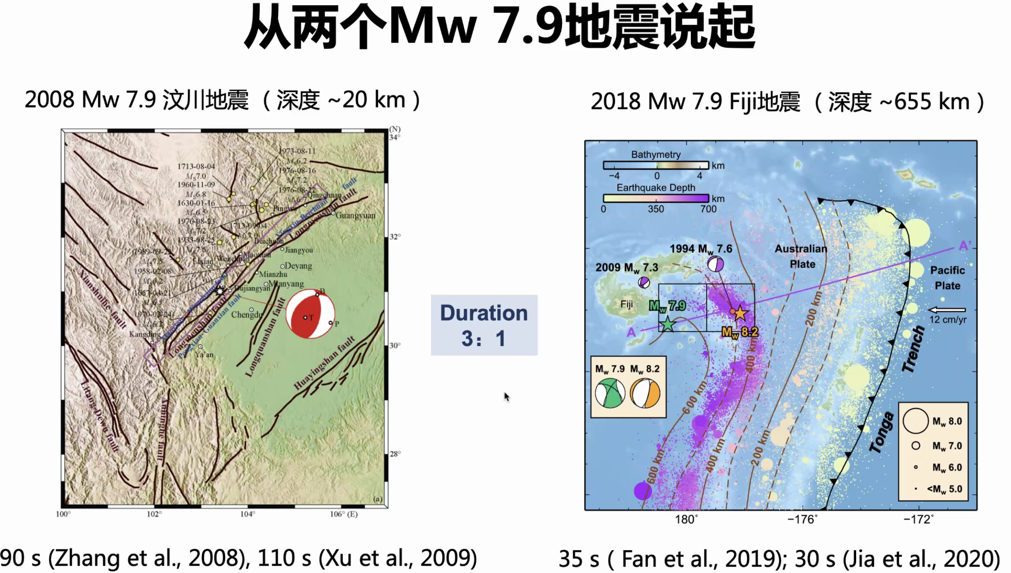
介绍深地震和震源时间函数
介绍前人用震源时间函数研究深地震结果
用机器学习重新检验深地震的震源时间函数特征
总结
图解
展示了两个不同深度但是同震级地震。
下方秒数表示地震的破裂时间（通过震源时间函数可得）。
不同深度的地震，其破裂时间也不一样，需要研究其原因。
是否与深度不同S波速度不一样有关？

Slide 4
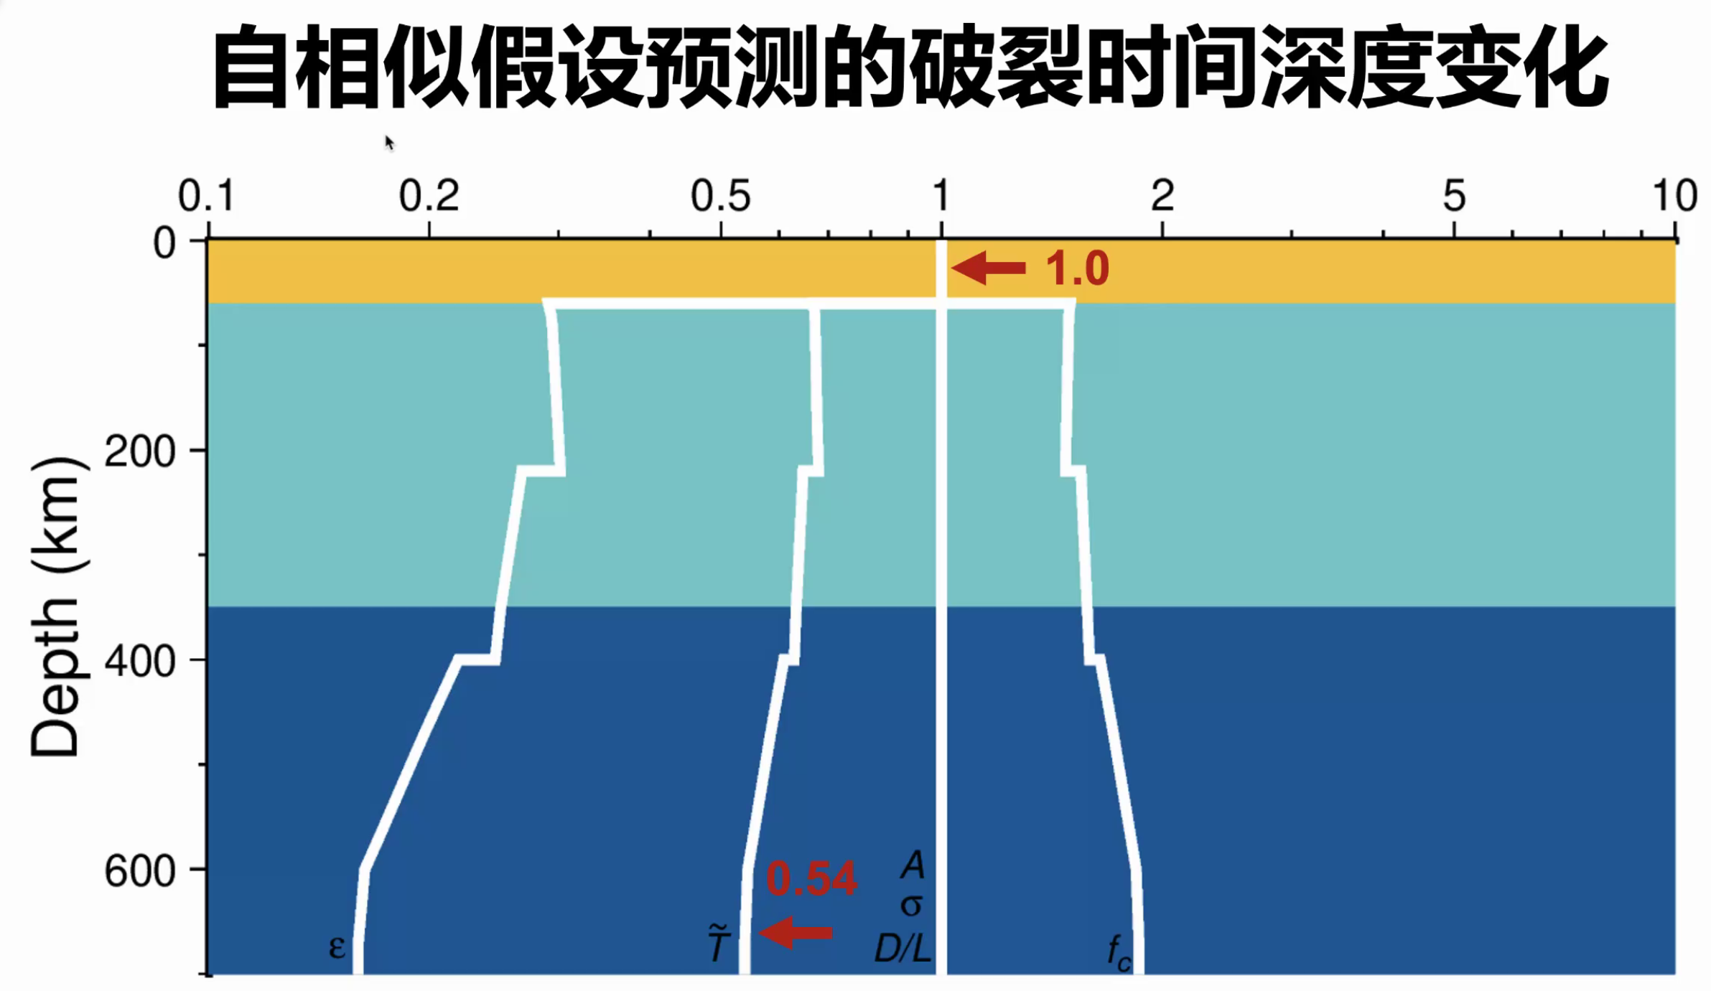
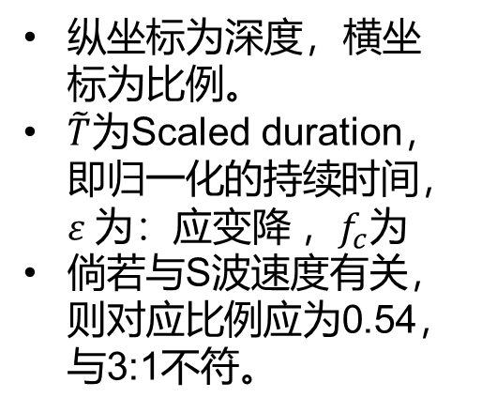
介绍深地震和震源时间函数
介绍前人用震源时间函数研究深地震结果
用机器学习重新检验深地震的震源时间函数特征
总结
图解
纵坐标为深度，横坐标为比例。
$\tilde{T}$为Scaled duration，即归一化的持续时间，$ε 为：应变降 ，f_{c}为$
倘若与S波速度有关，则对应比例应为0.54，与3:1不符。

Slide 5
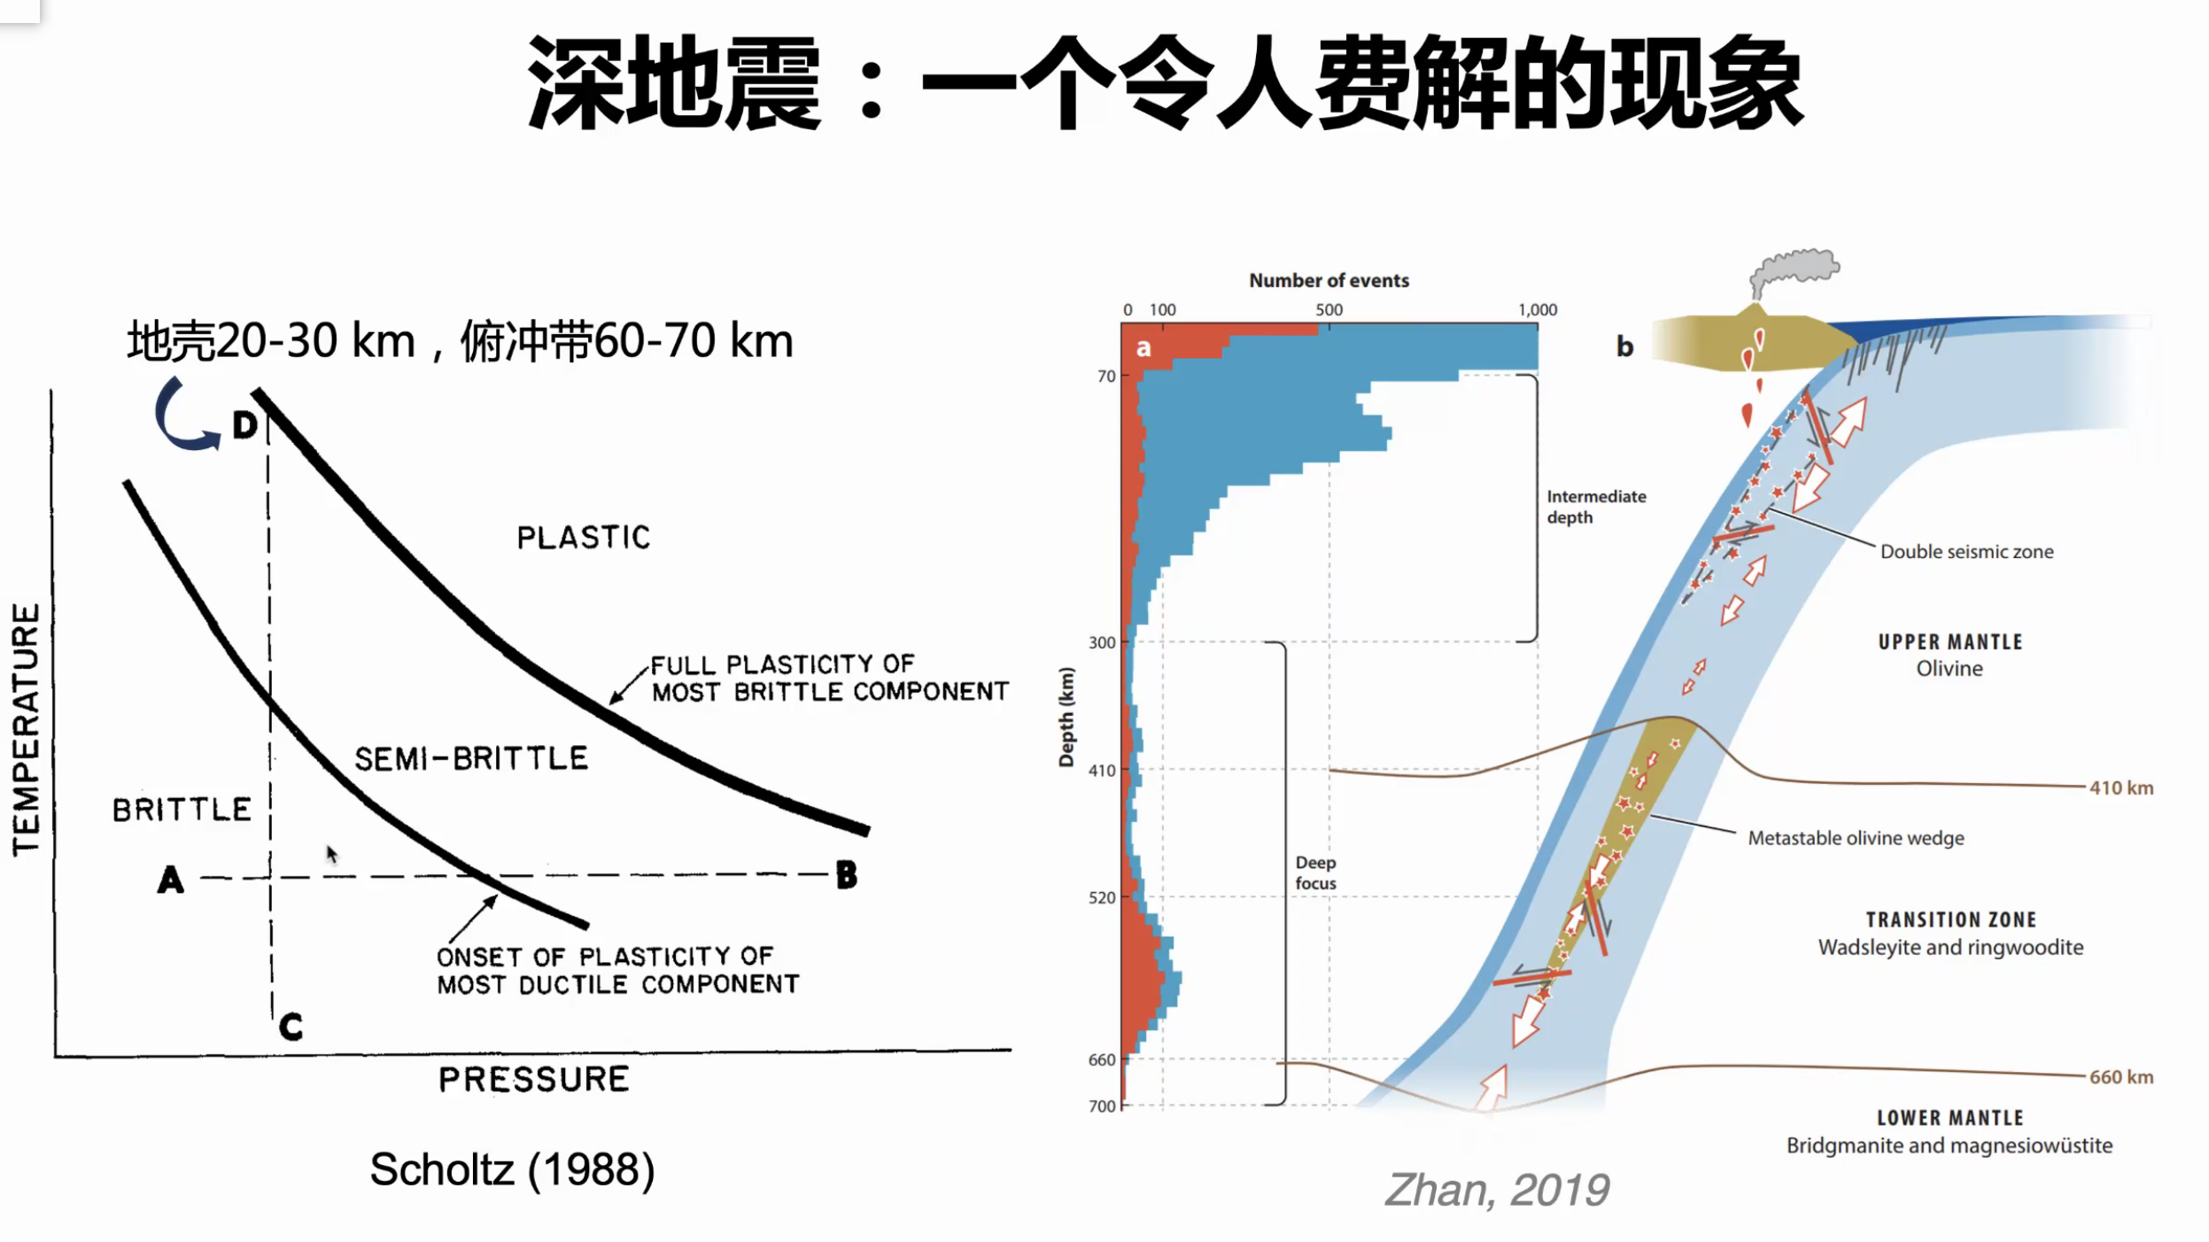
介绍深地震和震源时间函数
介绍前人用震源时间函数研究深地震结果
用机器学习重新检验深地震的震源时间函数特征
总结
图解
左图为岩石性质随温度与压力的变化，两条线分别为：柔软部分开始变为塑性（下线），最脆的部分也变为塑性（上线）
地壳中脆性部分主要在20-30km，地幔中集中在俯冲带，60-70km。
右图为俯冲带结构与不同深度发生地震的数目。

Slide 6
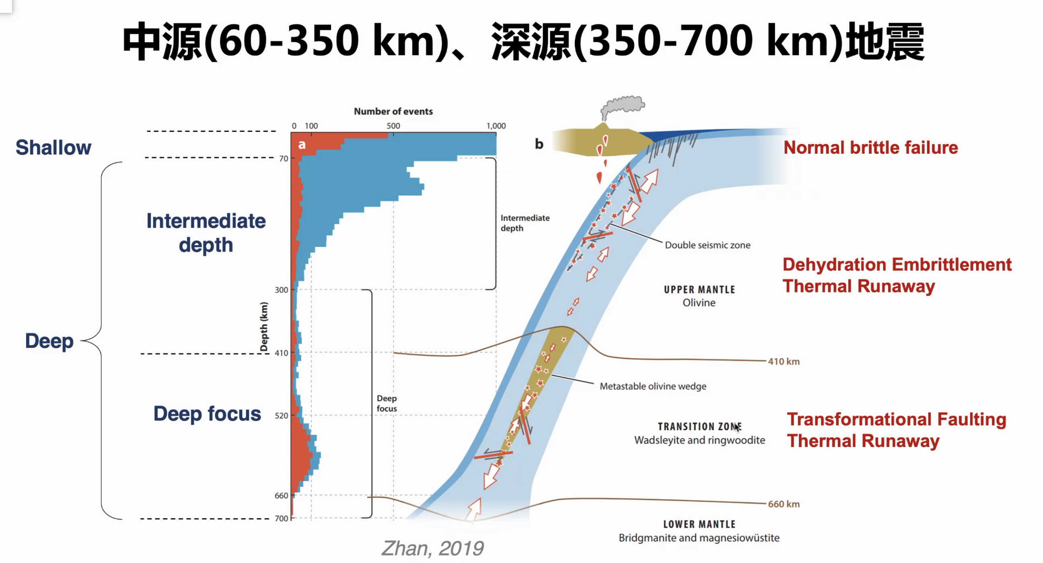
介绍深地震和震源时间函数
介绍前人用震源时间函数研究深地震结果
用机器学习重新检验深地震的震源时间函数特征
总结
图解
根据发震深度可进一步分为浅、中与深源地震，不同位置发震机理不一样。
浅源：脆性破裂。
中源：Dehydration Embrittlement（俯冲带脱水变脆）
深源：与橄榄石相变（引起体积变小）有关。
Thermal Runaway:一旦开始破裂，产生热量使岩石融化，从而降低摩擦系数使滑动变得更容易，进而产生地震。

Slide 7
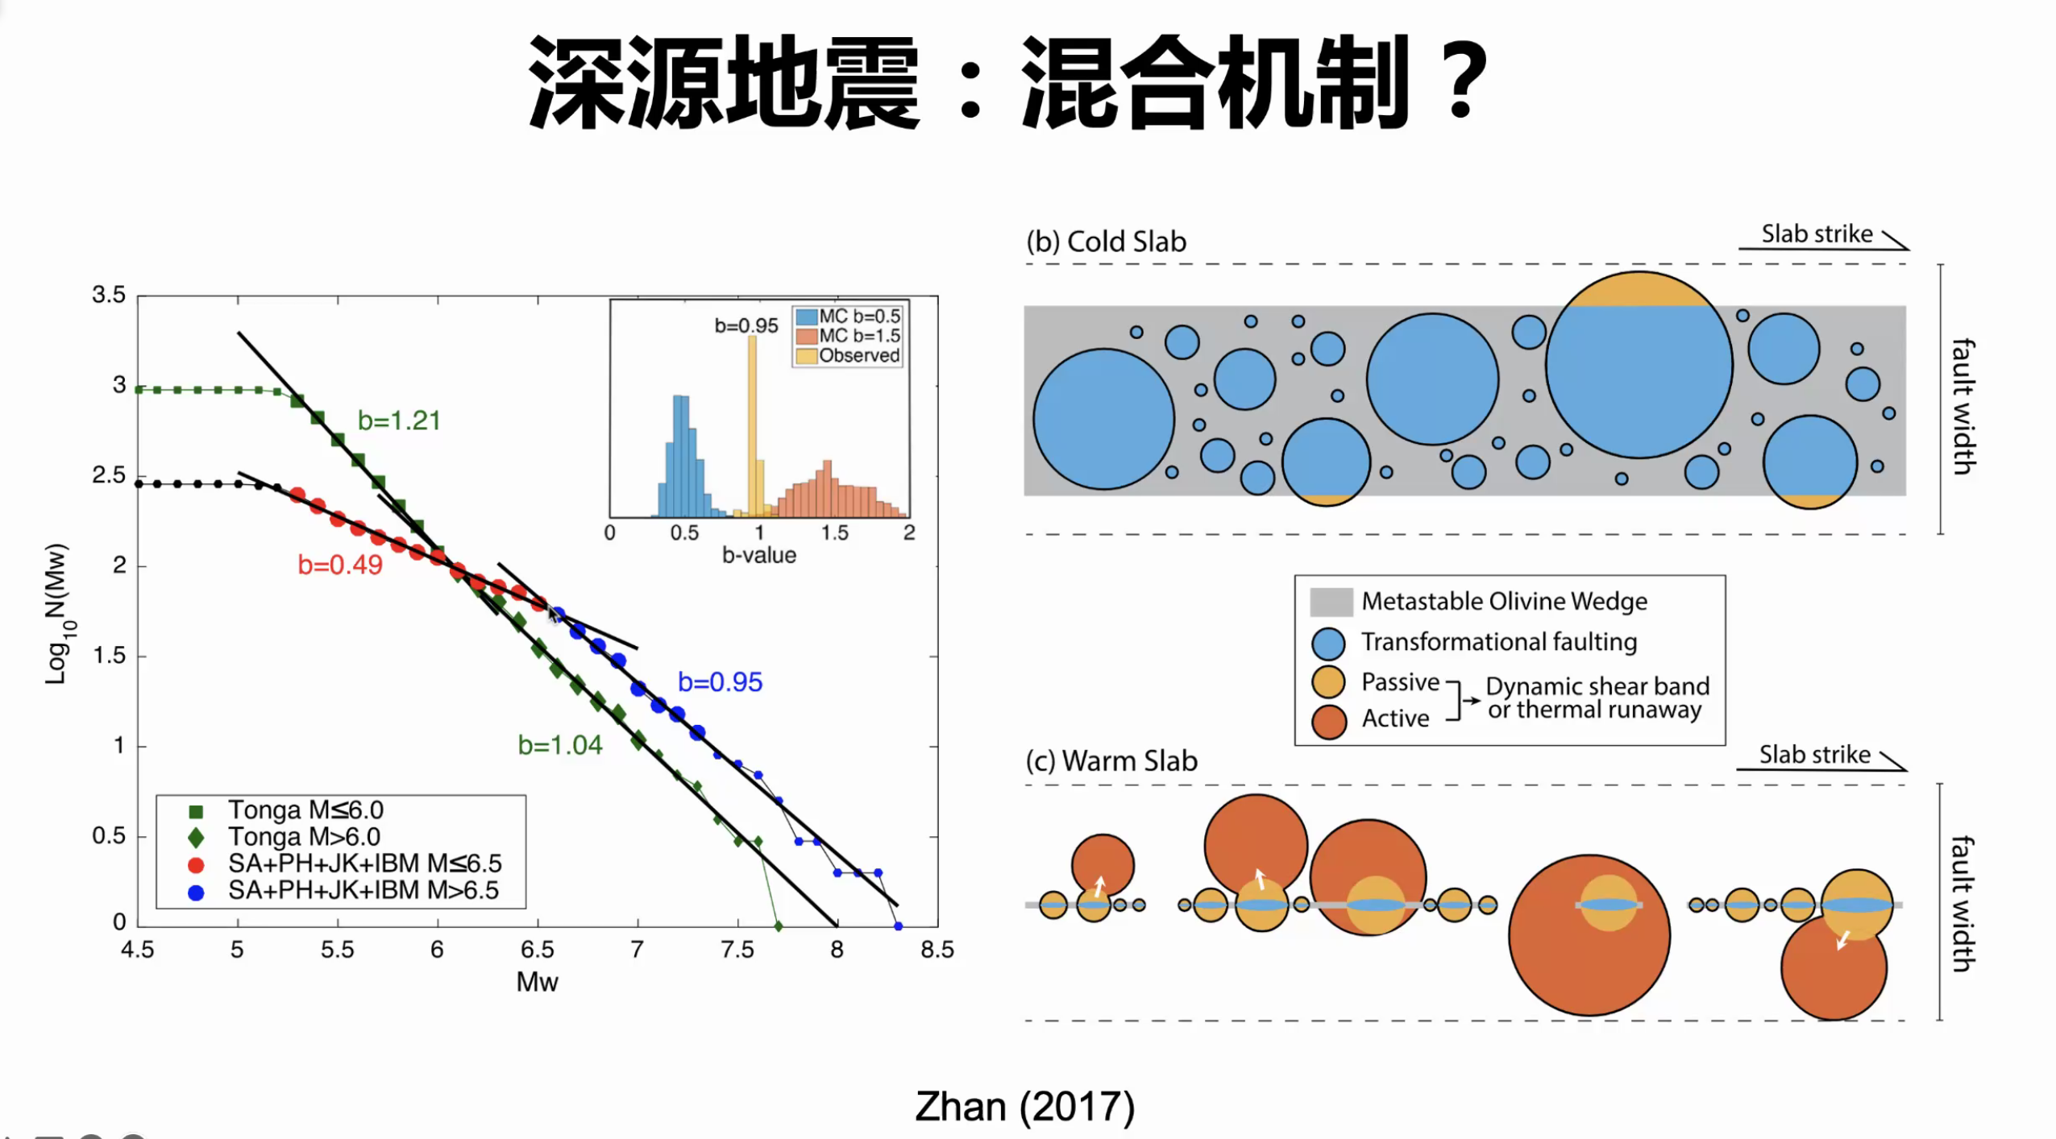
介绍深地震和震源时间函数
介绍前人用震源时间函数研究深地震结果
用机器学习重新检验深地震的震源时间函数特征
总结
图解
左图为深源地震震级与地震b值的关系，绿线应为对照组的浅源地震b值与震级的关系。
在不同震级之间b值不一样，故提出：深源地震发生存在多种机理。
右图为混合机制的图像化，起始只有一种机理，扩张后混合机理。

Slide 8
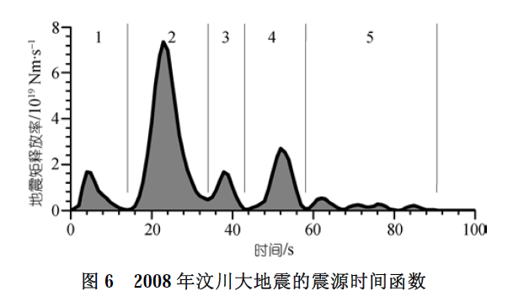
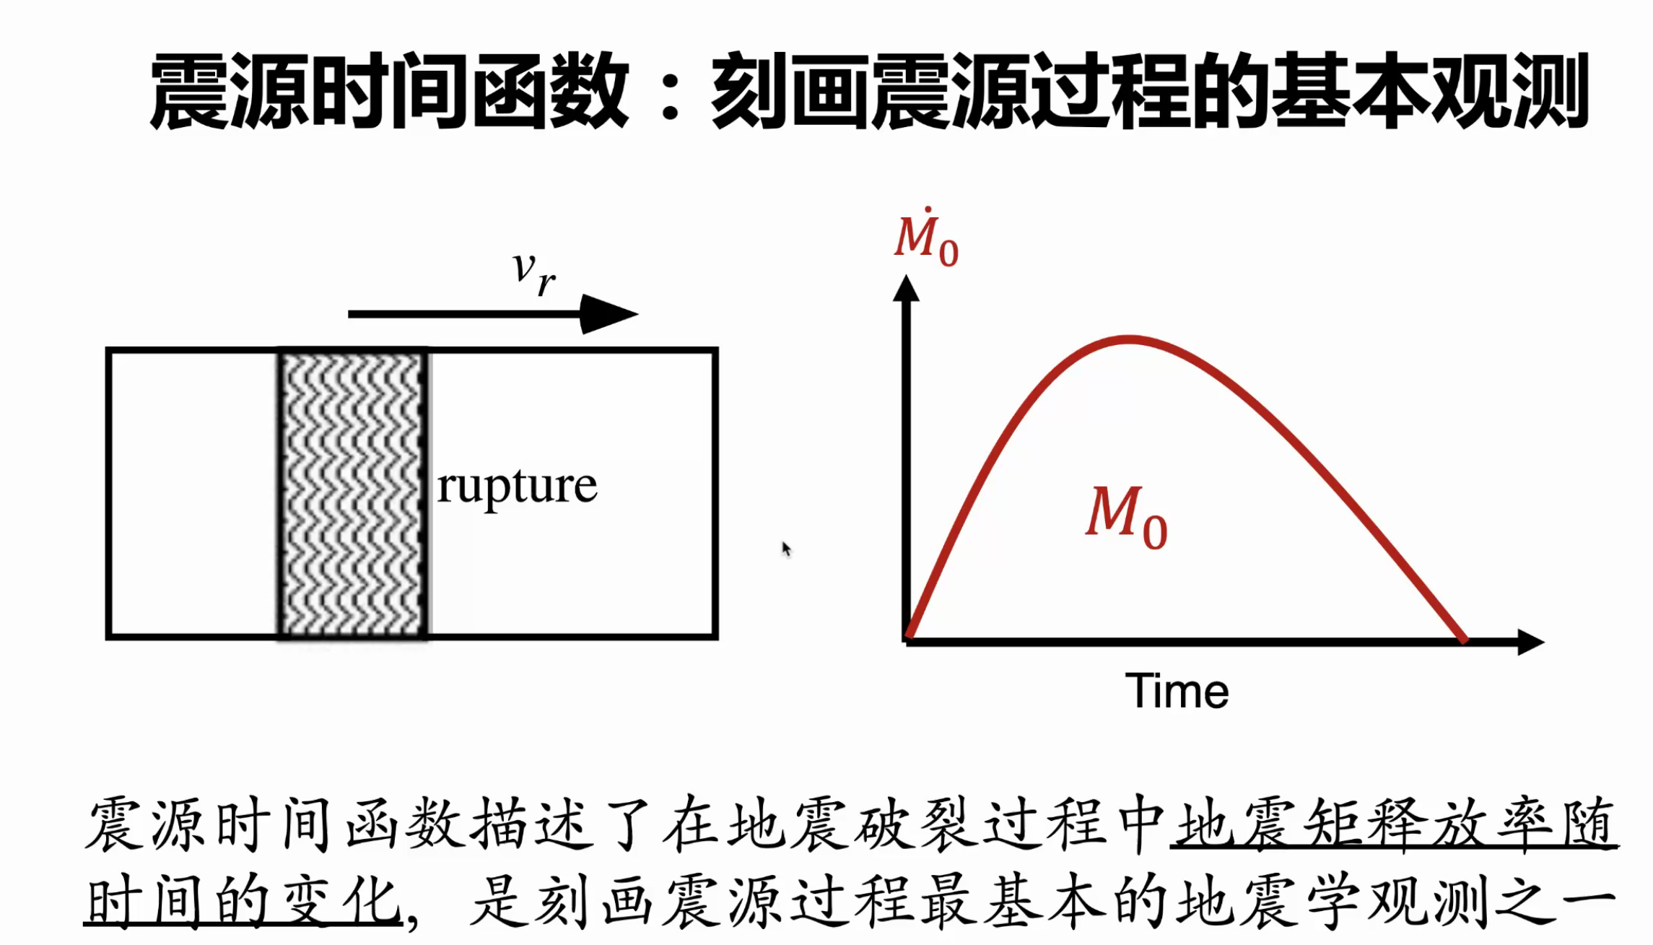
介绍深地震和震源时间函数
介绍前人用震源时间函数研究深地震结果
用机器学习重新检验深地震的震源时间函数特征
总结
图解
震源时间函数的概念详解：纵坐标为地震矩的变化率。
通过震源时间函数可以判断一次地震的破裂时间，破裂次数以及每次破裂大概释放了多少地震矩。
获取方法：有限断层反演或反卷积格林函数。

Slide 9
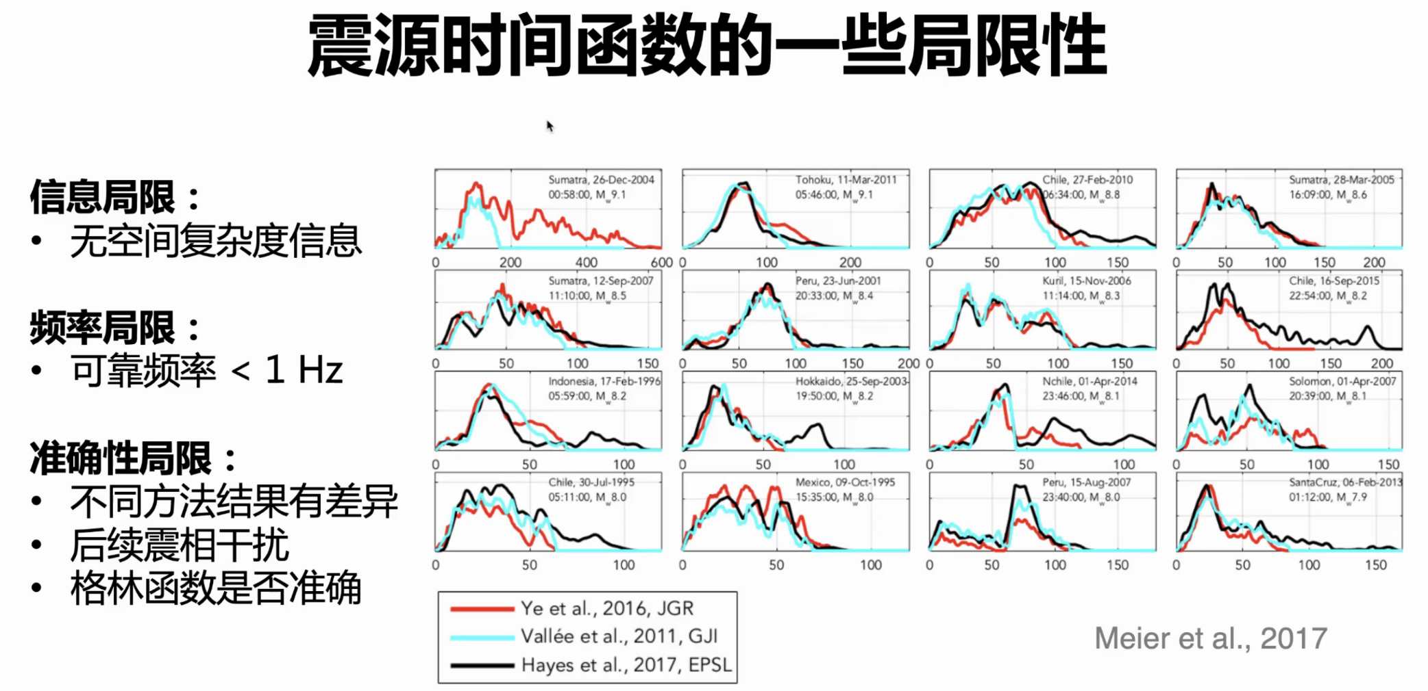
介绍深地震和震源时间函数
介绍前人用震源时间函数研究深地震结果
用机器学习重新检验深地震的震源时间函数特征
总结
图解
单个存在局限性：信息局限、频率局限与准确性局限。
但多个震源时间函数统一一起说不定能有较好的结果。
不同方法测量时，虽然长度和形状会有区别，但最大振幅较为稳定。

Slide 10
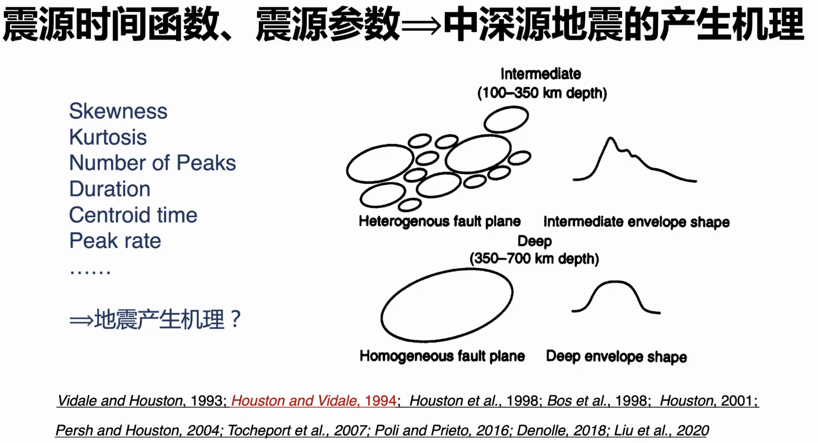
介绍深地震和震源时间函数
介绍前人用震源时间函数研究深地震结果
用机器学习重新检验深地震的震源时间函数特征
总结
图解
可以使用震源时间函数与震源参数反推中深源地震的产生机理吗？
前人工作：叠加P波的包络，不同位置的地震所叠出的包络线不一样。
推测：与发生的断层有关系：中源断层多且分布复杂，深层少且均匀。

Slide 11
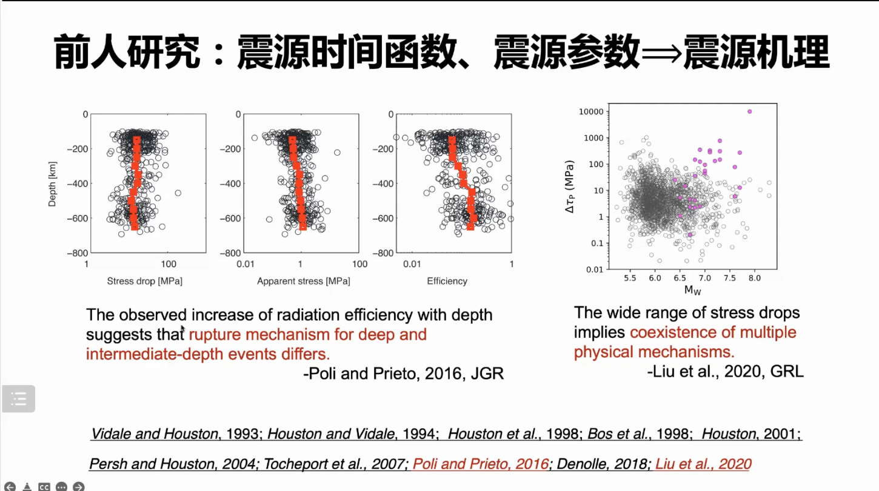
介绍深地震和震源时间函数
介绍前人用震源时间函数研究深地震结果
用机器学习重新检验深地震的震源时间函数特征
总结
图解
前人的其他发现：左图发现辐射效率随深度逐渐增大，右图发现不同深度地震的应力降有区别。
暗示中深源地震存在有区别于浅源地震的不同机制。

Slide 12
介绍深地震和震源时间函数
介绍前人用震源时间函数研究深地震结果
用机器学习重新检验深地震的震源时间函数特征
总结
地震矩释放过程是否因震源产生机制不同而不同？
深、中、浅地震的震源时间函数是否不同？
如果存在，是因为震源产生机制导致的吗？

Slide 13
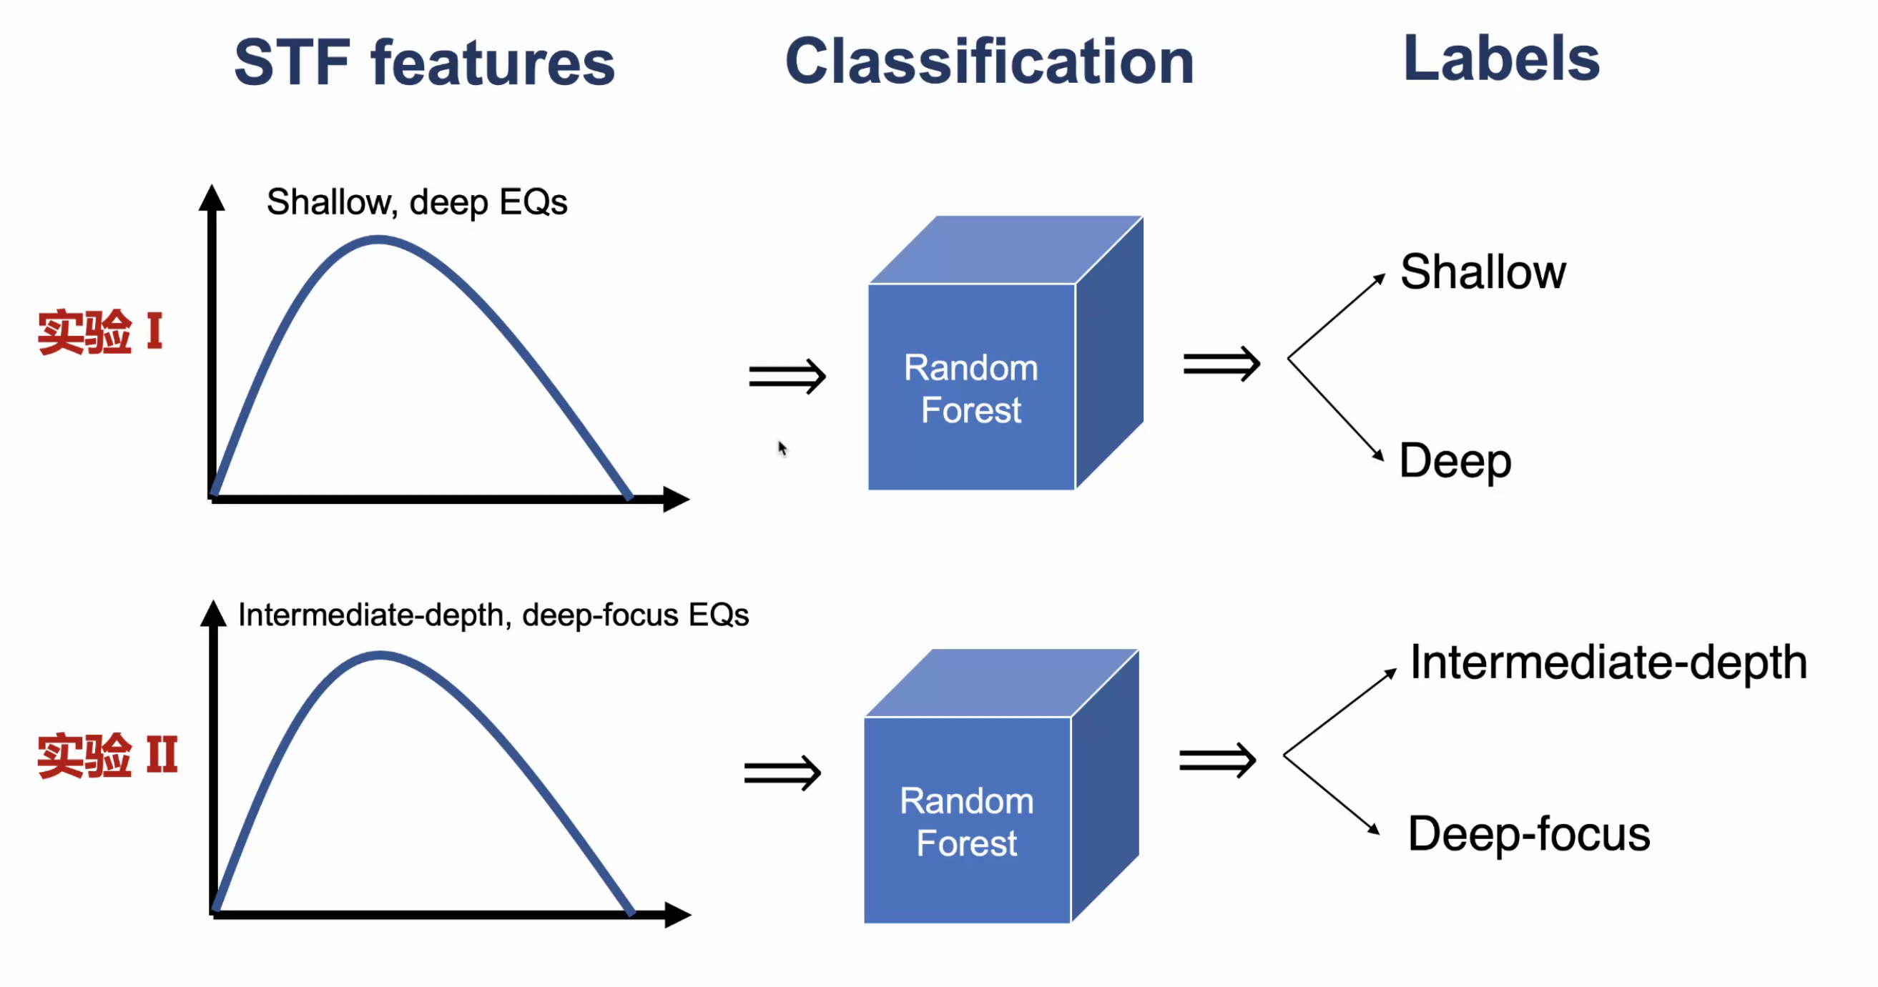
介绍深地震和震源时间函数
介绍前人用震源时间函数研究深地震结果
用机器学习重新检验深地震的震源时间函数特征
总结
图解
实验一：对浅源地震与其他地震的震源时间函数进行特征提取，然后放入机器学习分类器（随机森林）中，观察能否成功将浅源与其他地震分离开。
实验二：对中源地震与深源地震进行上述操作，为对照组。

Slide 14
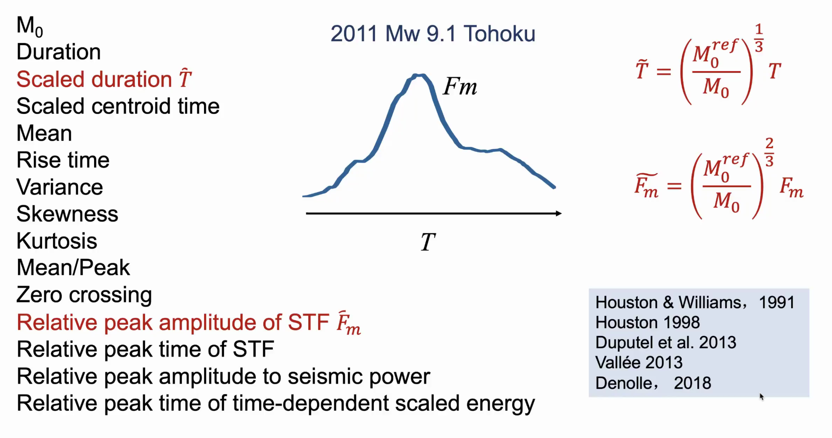
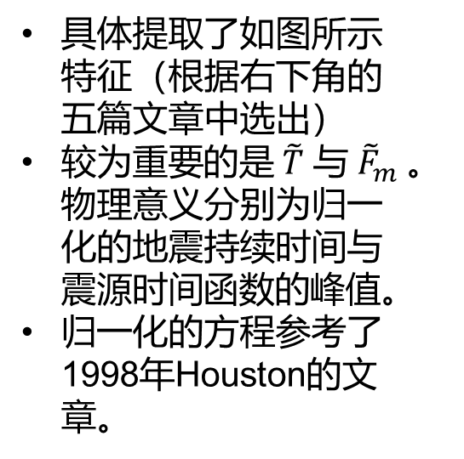
介绍深地震和震源时间函数
介绍前人用震源时间函数研究深地震结果
用机器学习重新检验深地震的震源时间函数特征
总结
图解
具体提取了如图所示特征（根据右下角的五篇文章中选出）
较为重要的是$\tilde{T}$与${\tilde{F}}_{m}$。物理意义分别为归一化的地震持续时间与震源时间函数的峰值。
归一化的方程参考了1998年Houston的文章。

Slide 15
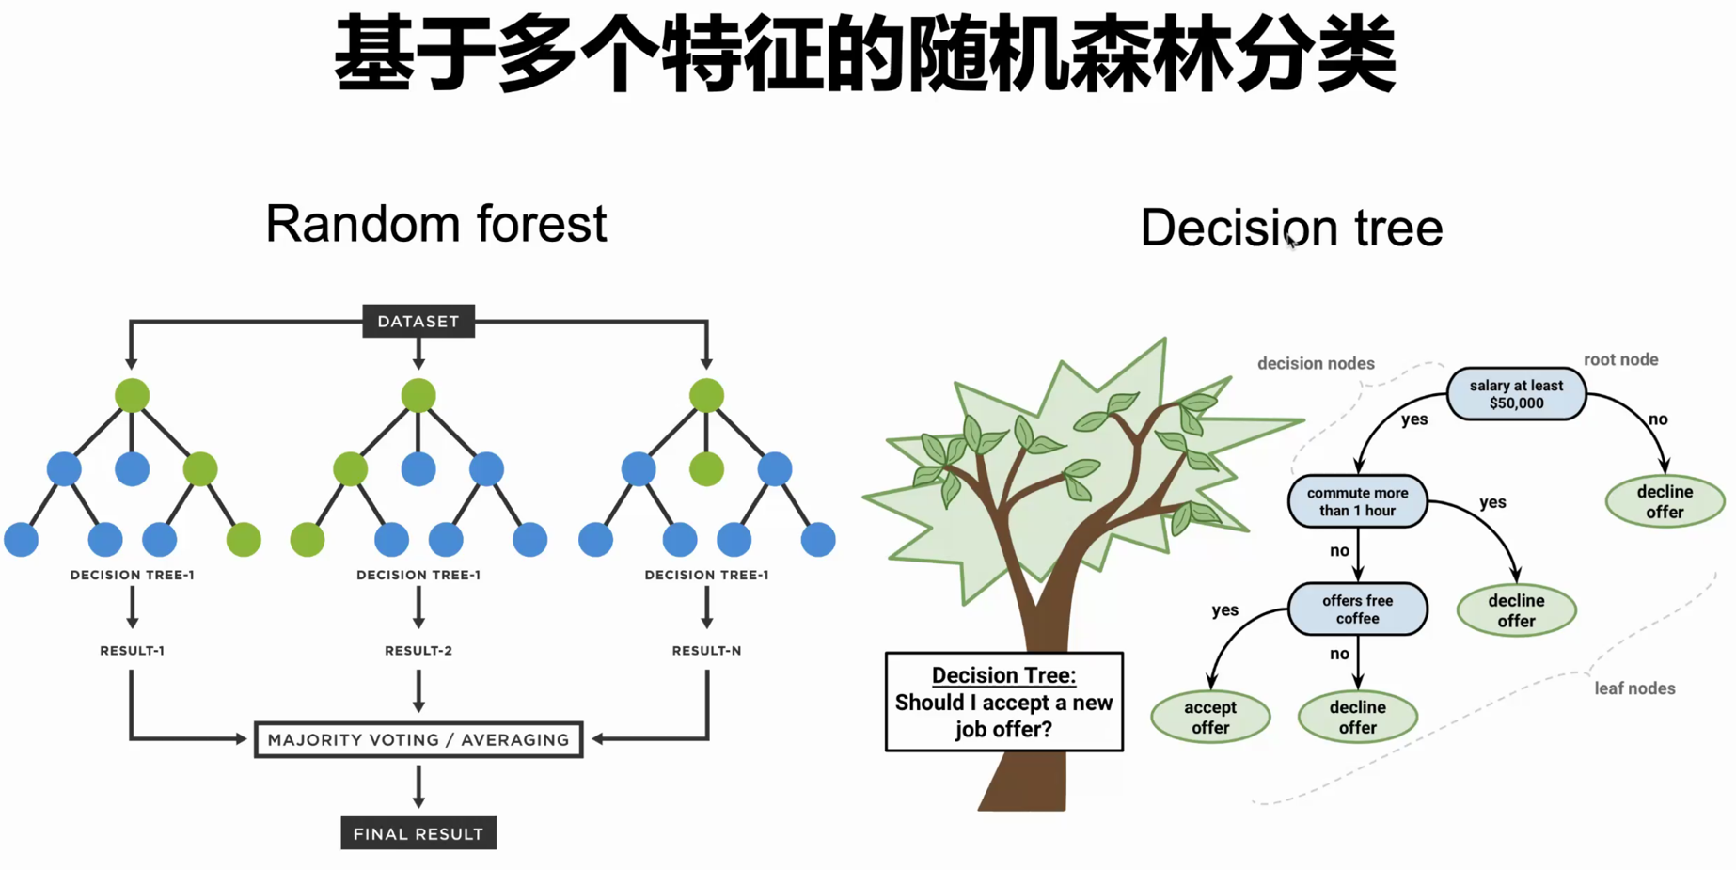
介绍深地震和震源时间函数
介绍前人用震源时间函数研究深地震结果
用机器学习重新检验深地震的震源时间函数特征
总结
图解
随机森林的结构图：
实际为决策树的总集合。
优点：可以返还不同特征的重要性（我理解为展示不同特征影响的分类结果）

Slide 16
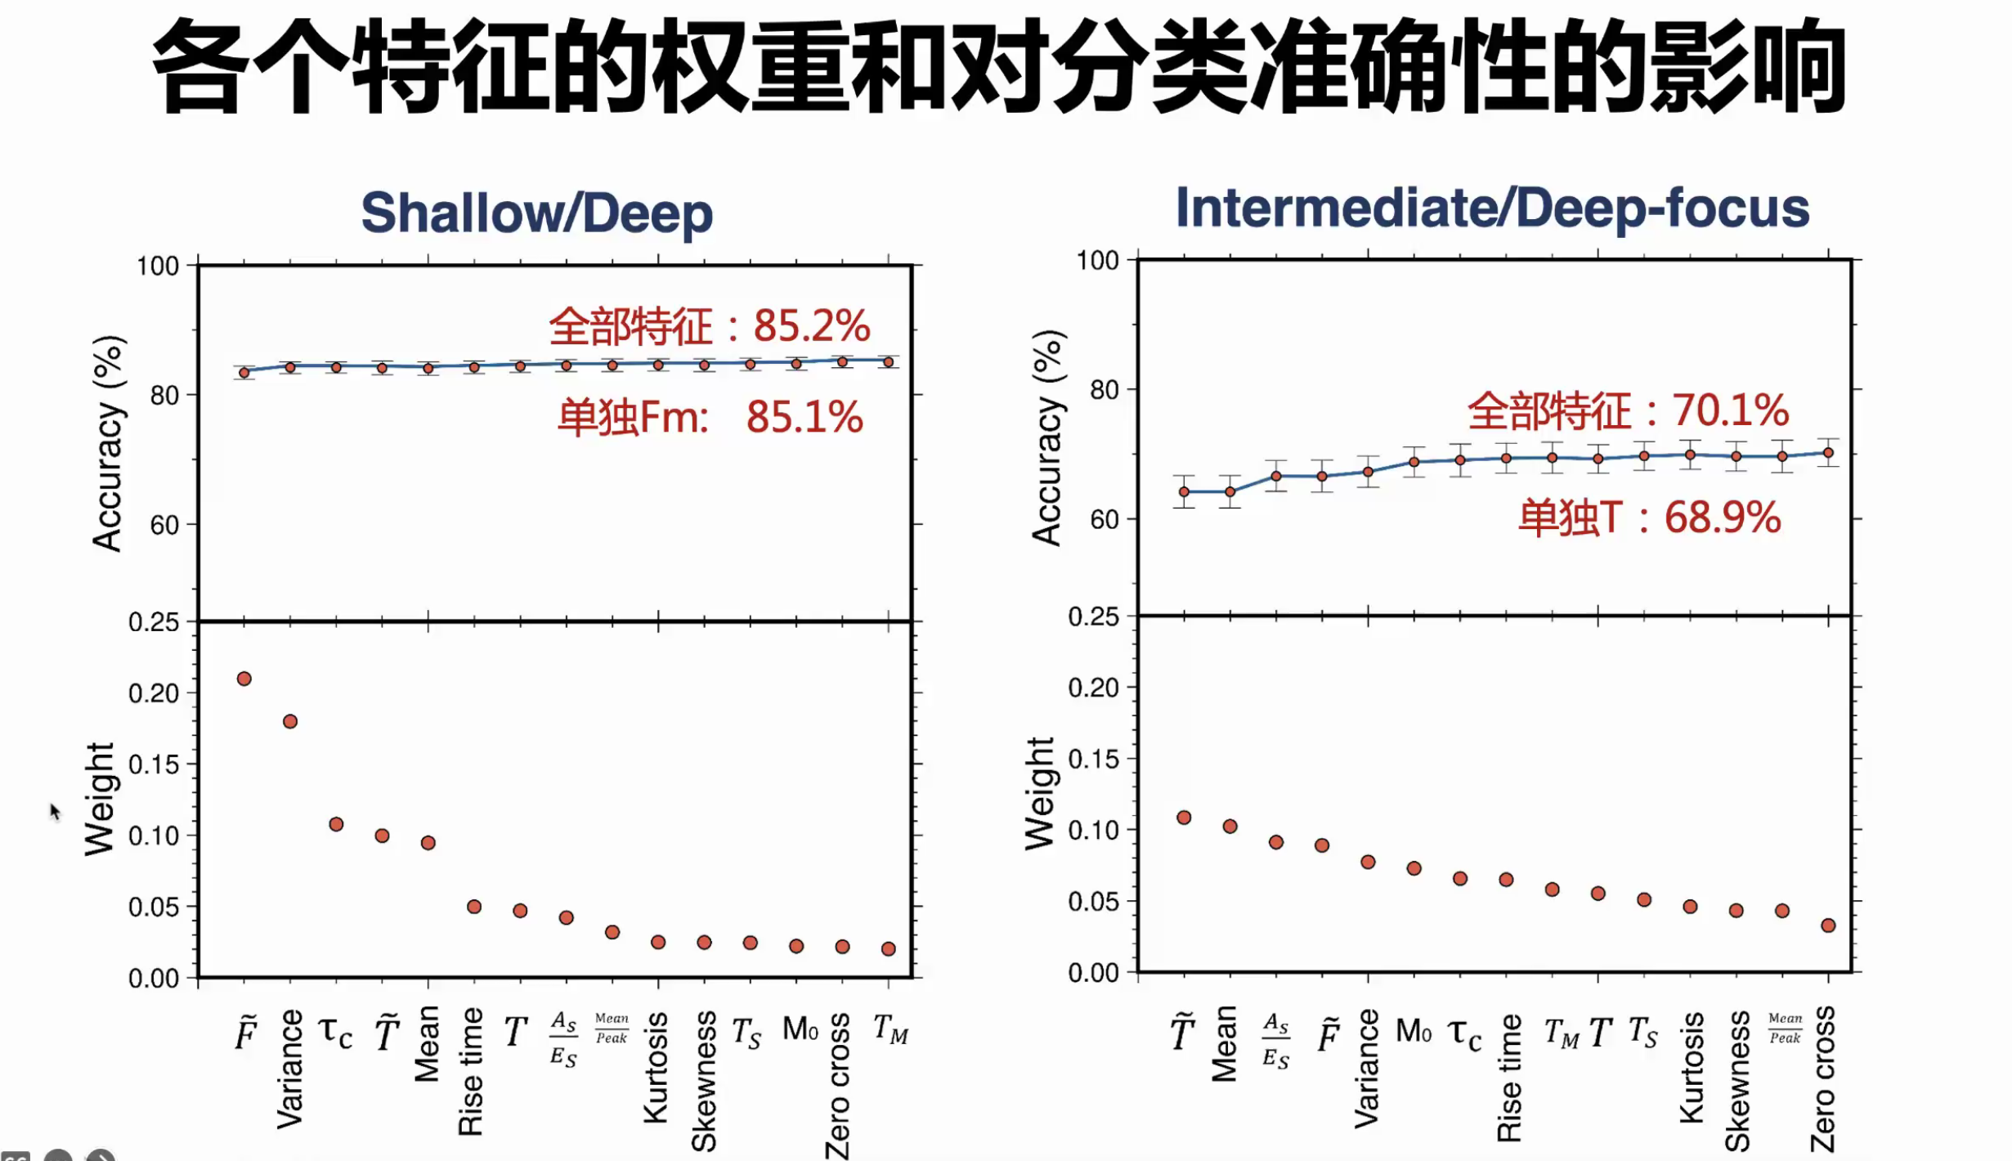
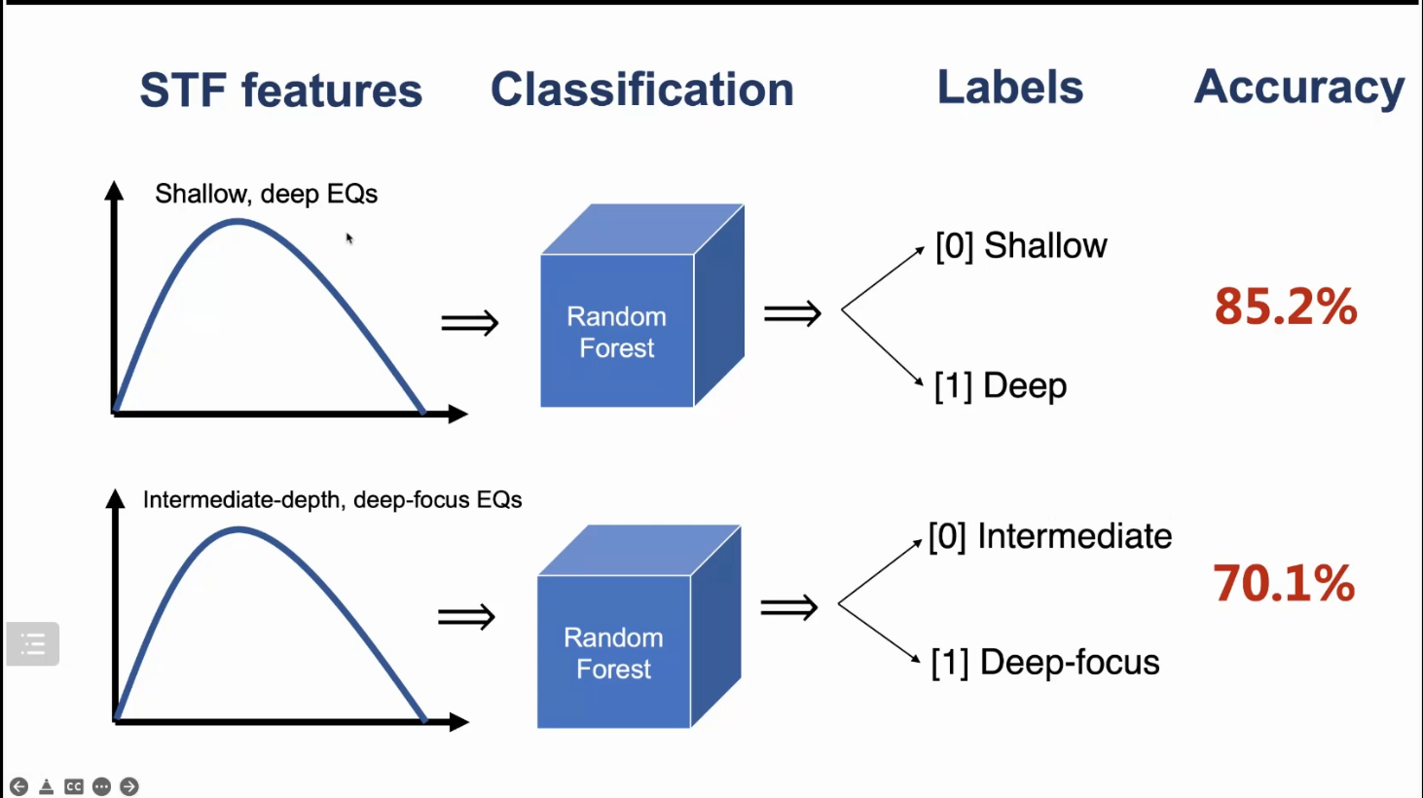
介绍深地震和震源时间函数
介绍前人用震源时间函数研究深地震结果
用机器学习重新检验深地震的震源时间函数特征
总结
图解
最终分类结果&不同特征的分类结果。
其中不同特征的分类结果图很重要：底下的小图为其代表的权重，上面的折线图为依次往分类器中加入不同的特征后分类的结果。

Slide 17
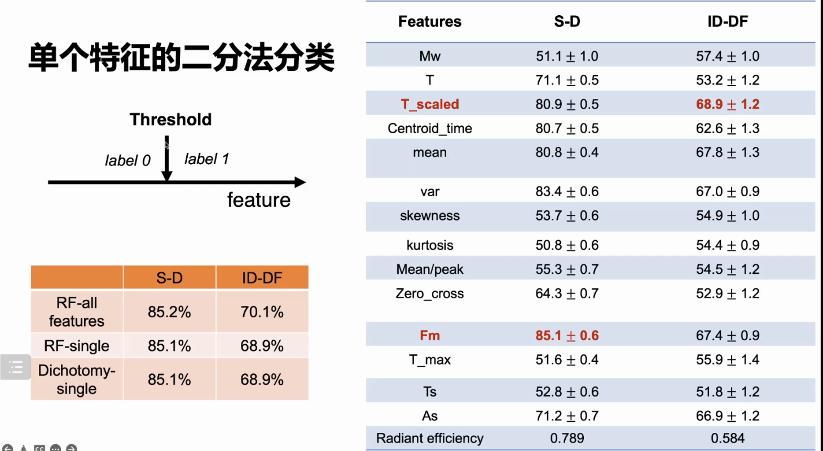
介绍深地震和震源时间函数
介绍前人用震源时间函数研究深地震结果
用机器学习重新检验深地震的震源时间函数特征
总结
图解
考虑到机器学习的黑盒子问题：用二分法进行了类似操作。
单独拿出单一的特征，通过一个阈值的划分来进行地震类型的划分。

Slide 18
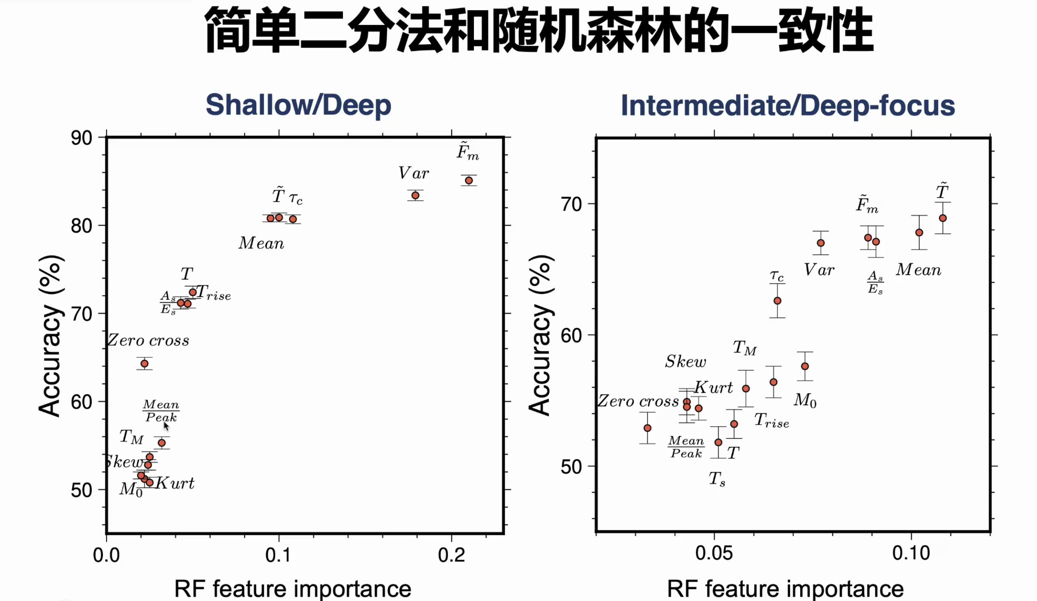
介绍深地震和震源时间函数
介绍前人用震源时间函数研究深地震结果
用机器学习重新检验深地震的震源时间函数特征
总结
图解
二分法与机器学习方法结果类似。
纵坐标表示的是二分法的准确性，横坐标表示的是随机森林方法最终得出的权重，不难看出相对最大释放率与持续时间分别是浅源/深源地震与中源/深源地震震源时间函数最大的不同。

Slide 19
介绍深地震和震源时间函数
介绍前人用震源时间函数研究深地震结果
用机器学习重新检验深地震的震源时间函数特征
总结
地震矩释放过程是否因震源产生机制不同而不同？
深、中、浅地震的震源时间函数是否不同？确实不同
如果存在，是因为震源产生机制导致的吗？

Slide 20
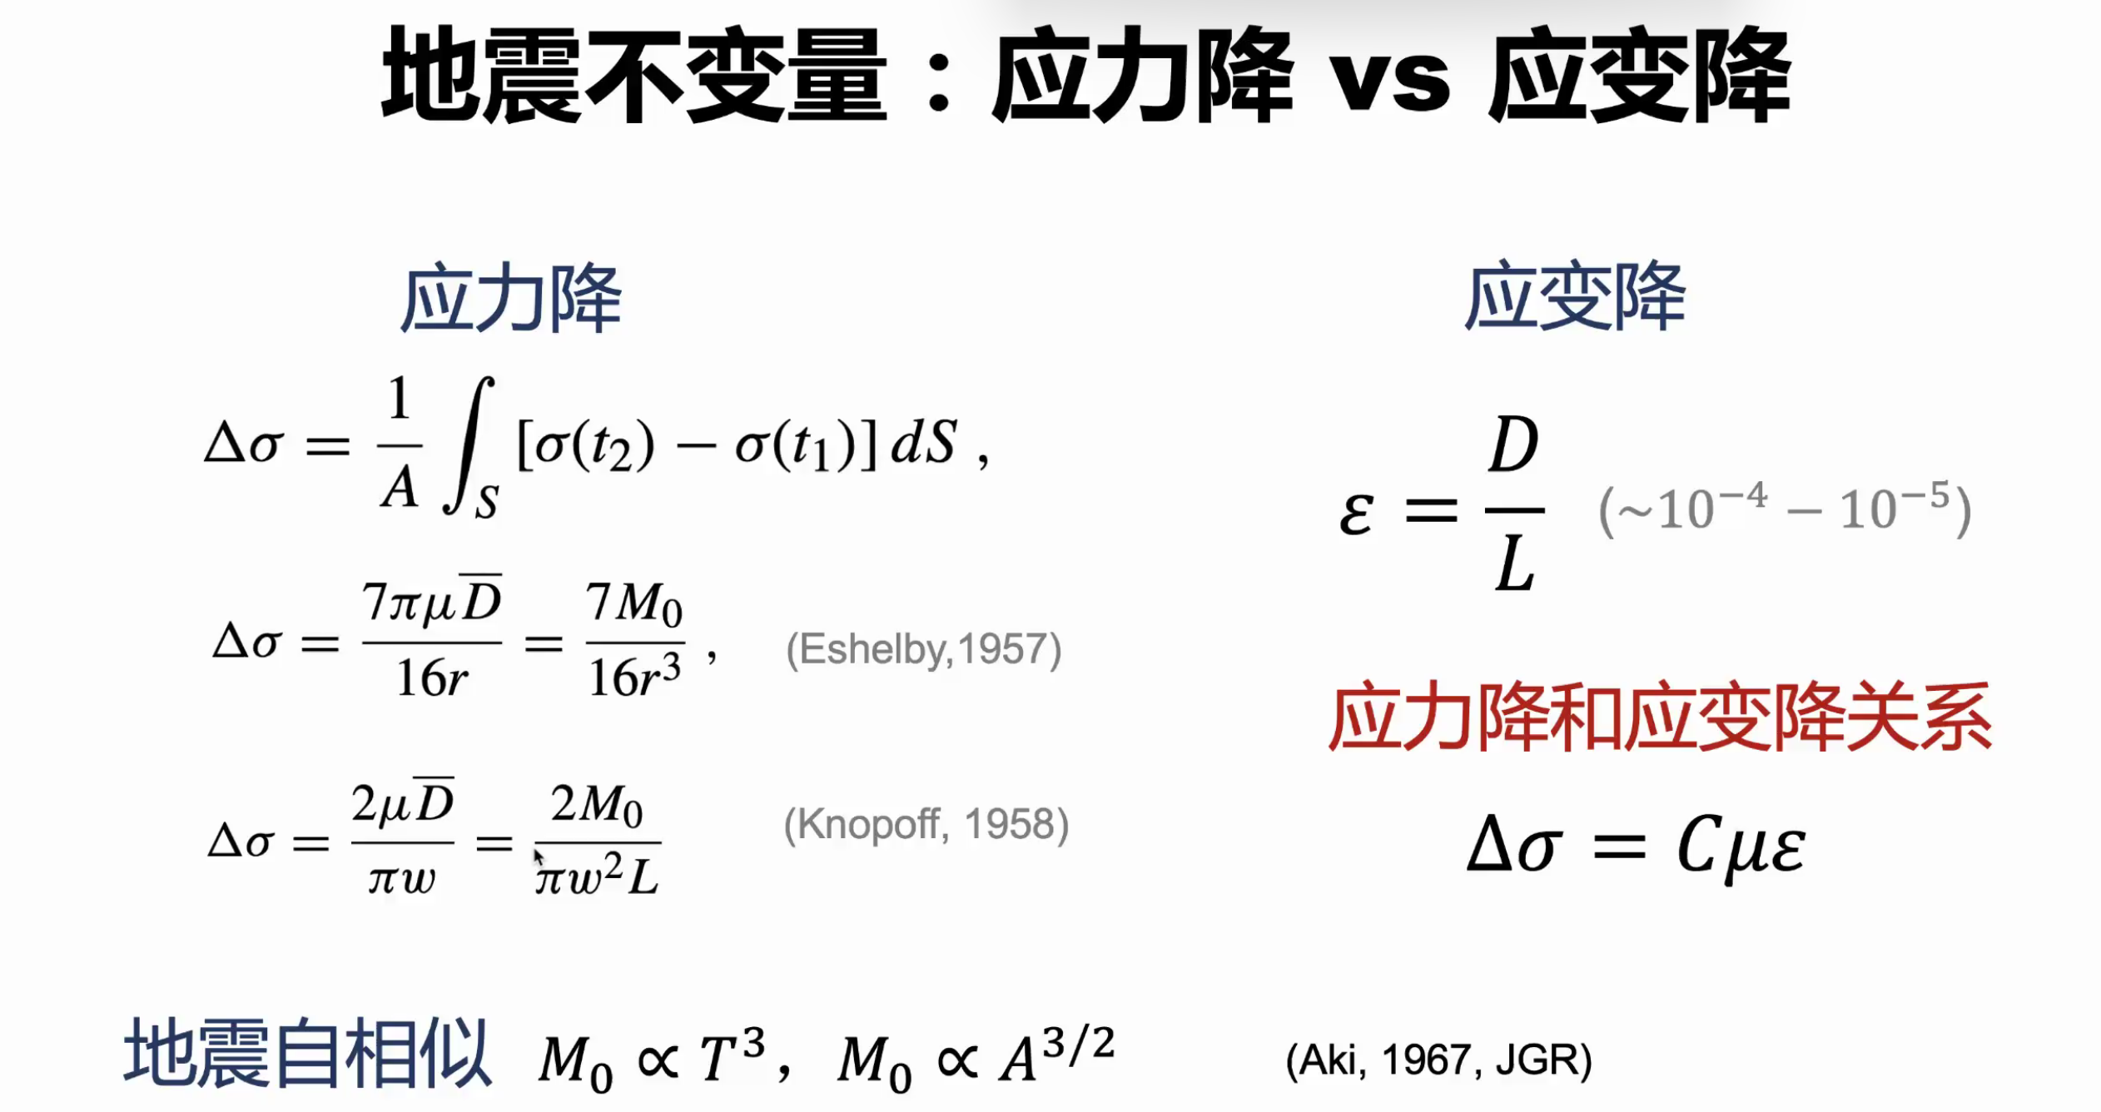
介绍深地震和震源时间函数
介绍前人用震源时间函数研究深地震结果
用机器学习重新检验深地震的震源时间函数特征
总结
图解
前置知识：了解地震不变量。
应力降：发生地震时，断层上某一点破裂前后的应力差（与震级和尺度有关）
应变降：地震发生过后地震滑移量除长度。
地震自相似：假设应力降不变，则地震矩与持续时间的三次方和断层面积的二分之三次方成正比
应力降与应变降存在关系：与剪切刚度有关系，C为与断层形状有关的常数

Slide 21
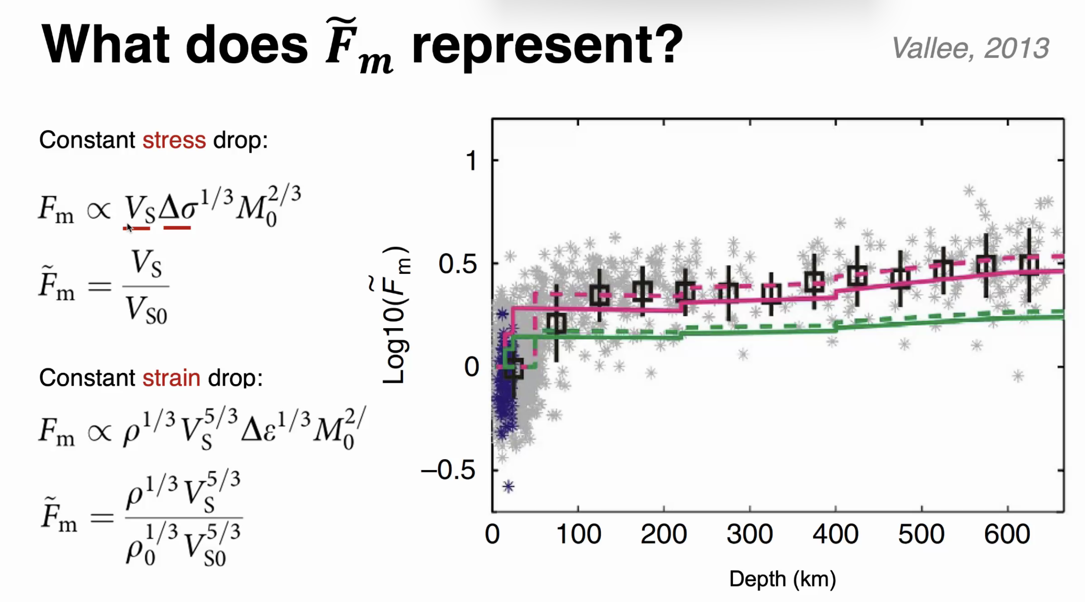
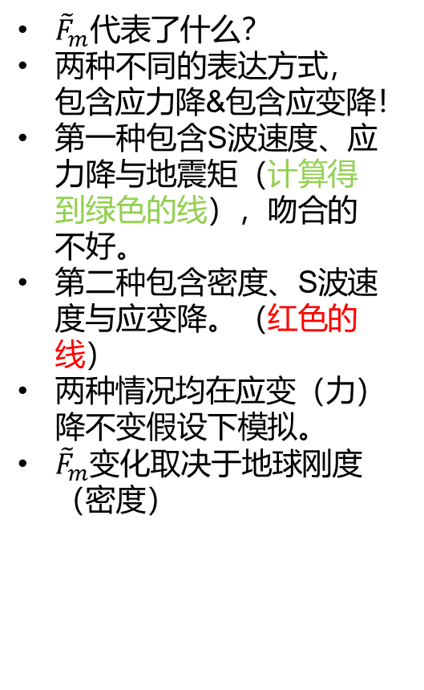
介绍深地震和震源时间函数
介绍前人用震源时间函数研究深地震结果
用机器学习重新检验深地震的震源时间函数特征
总结
图解
${\tilde{F}}_{m}代表了$什么？
两种不同的表达方式，包含应力降&包含应变降！
第一种包含S波速度、应力降与地震矩（计算得到绿色的线），吻合的不好。
第二种包含密度、S波速度与应变降。（红色的线）
两种情况均在应变（力）降不变假设下模拟。
${\tilde{F}}_{m}$变化取决于地球刚度（密度）

Slide 22
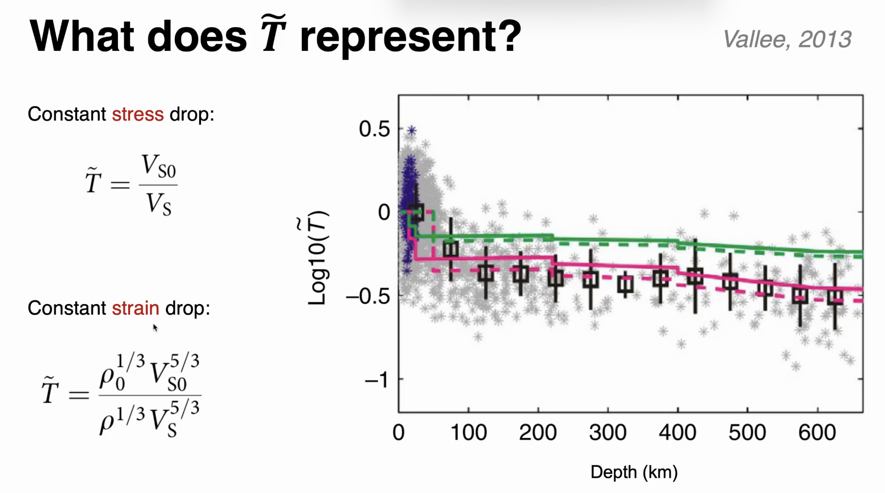
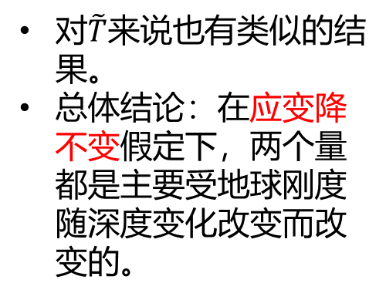
介绍深地震和震源时间函数
介绍前人用震源时间函数研究深地震结果
用机器学习重新检验深地震的震源时间函数特征
总结
图解
对$\tilde{T}来说也有$类似的结果。
总体结论：在应变降不变假定下，两个量都是主要受地球刚度随深度变化改变而改变的。

Slide 23
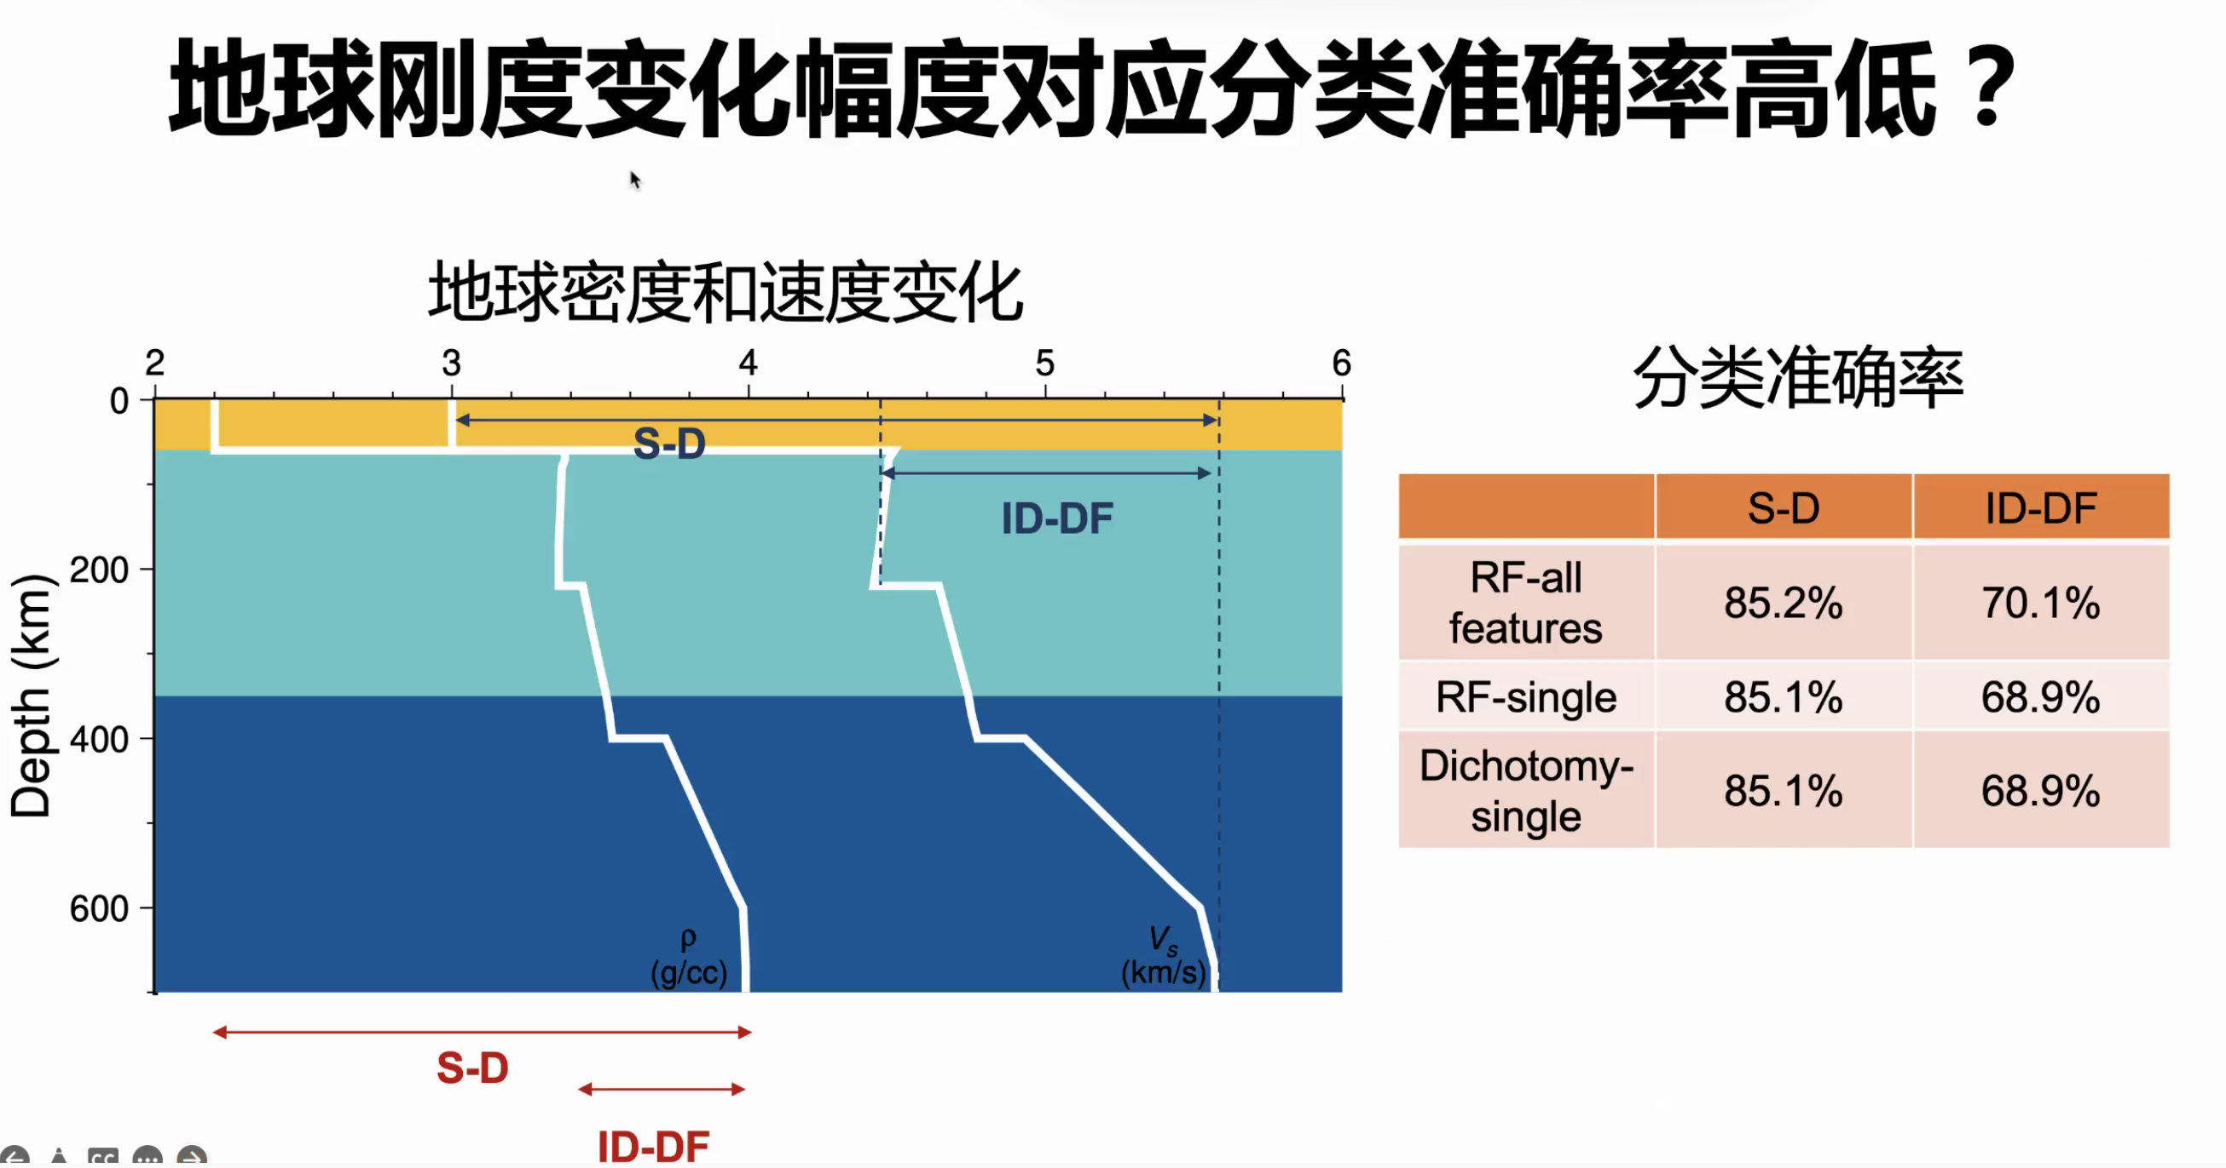
介绍深地震和震源时间函数
介绍前人用震源时间函数研究深地震结果
用机器学习重新检验深地震的震源时间函数特征
总结
图解
是否刚度变化幅度是之前中源、深源分类准确率较低的理由？

Slide 24
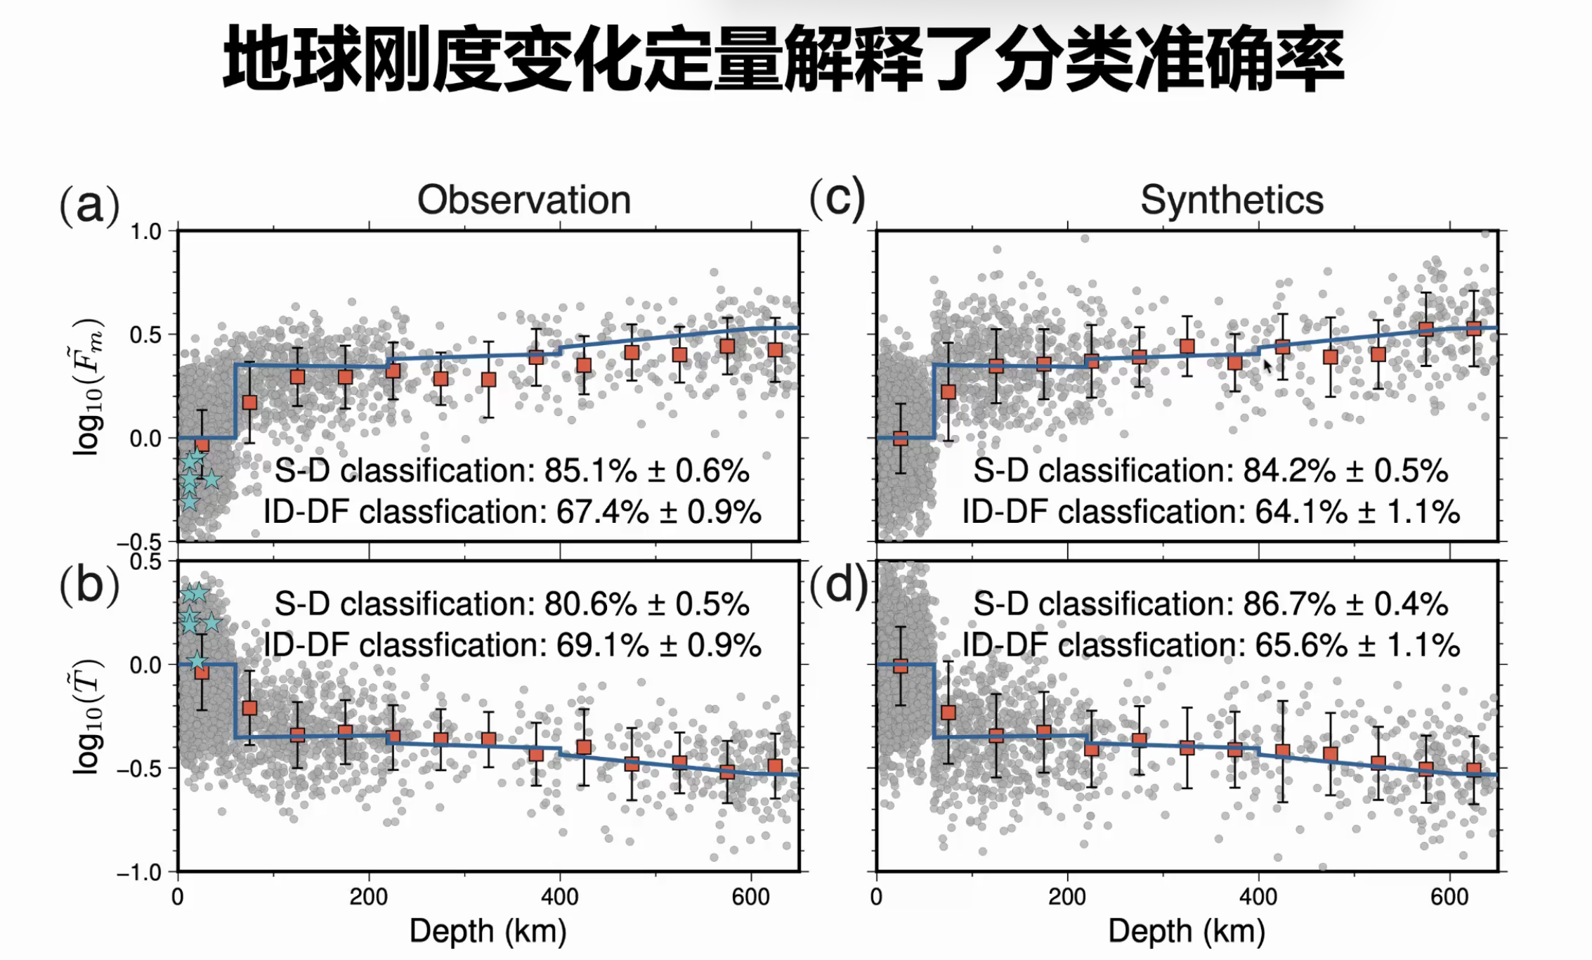
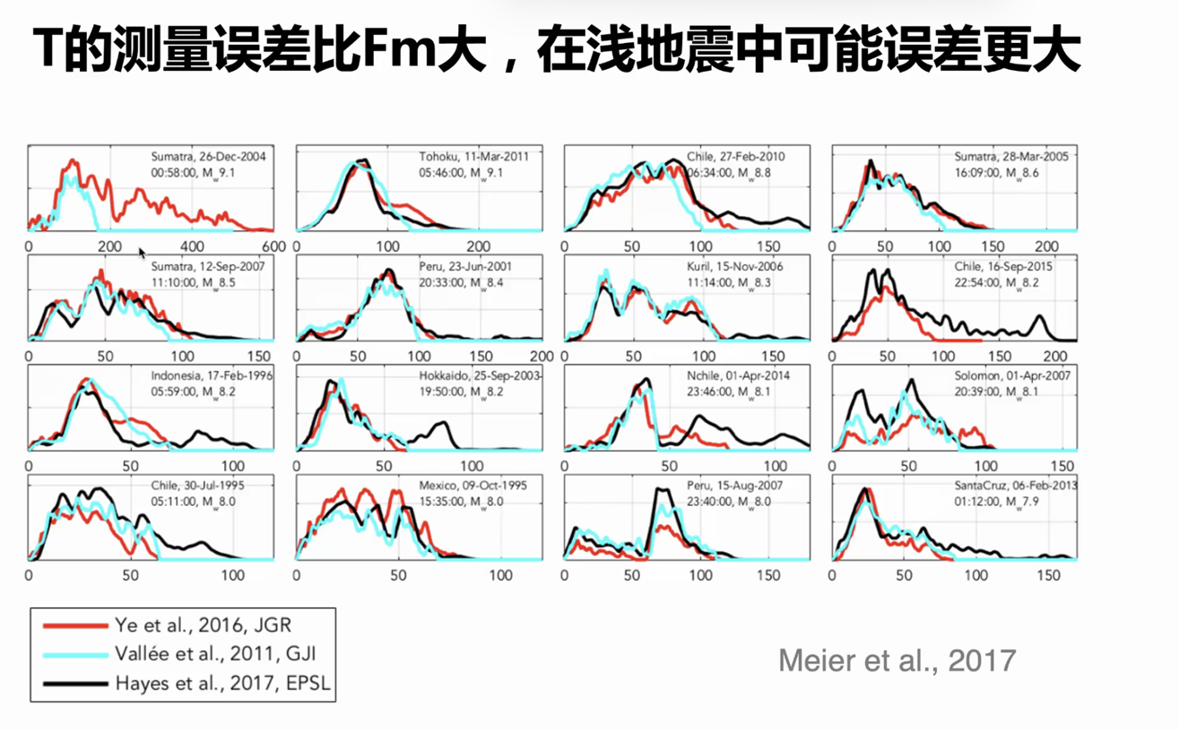
介绍深地震和震源时间函数
介绍前人用震源时间函数研究深地震结果
用机器学习重新检验深地震的震源时间函数特征
总结
图解
进行定量测试：左图为观测值，右图为假设刚度完全控制两个量的模拟实验。
结果显示极其接近，可以较好证明二者主要收到地球刚度变化的影响。
两个量间存在一定的测量精度差异。

Slide 25
介绍深地震和震源时间函数
介绍前人用震源时间函数研究深地震结果
用机器学习重新检验深地震的震源时间函数特征
总结
地震矩释放过程是否因震源产生机制不同而不同？
深、中、浅地震的震源时间函数是否不同？确实不同
如果存在，是因为震源产生机制导致的吗？不是

Slide 26
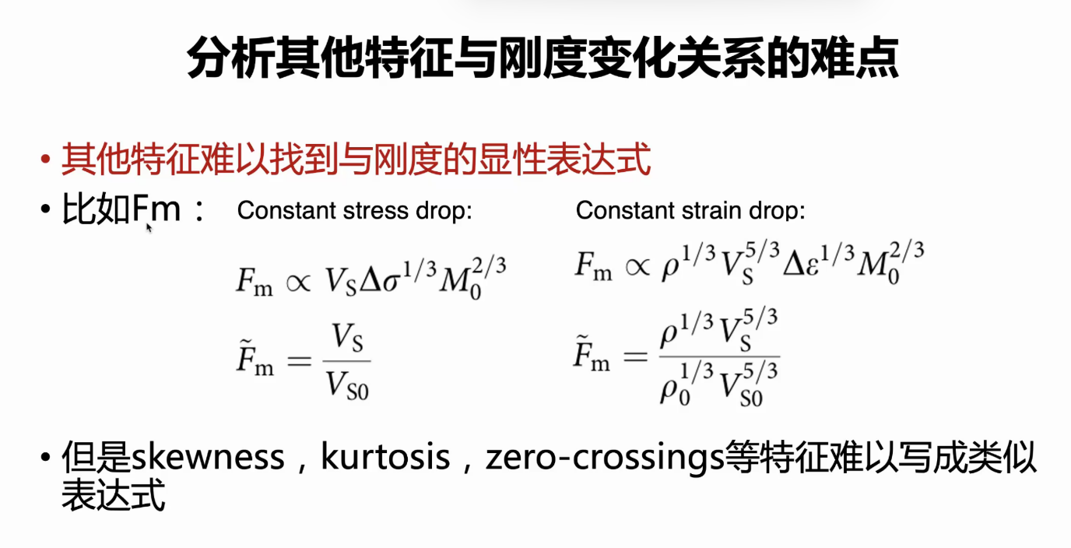
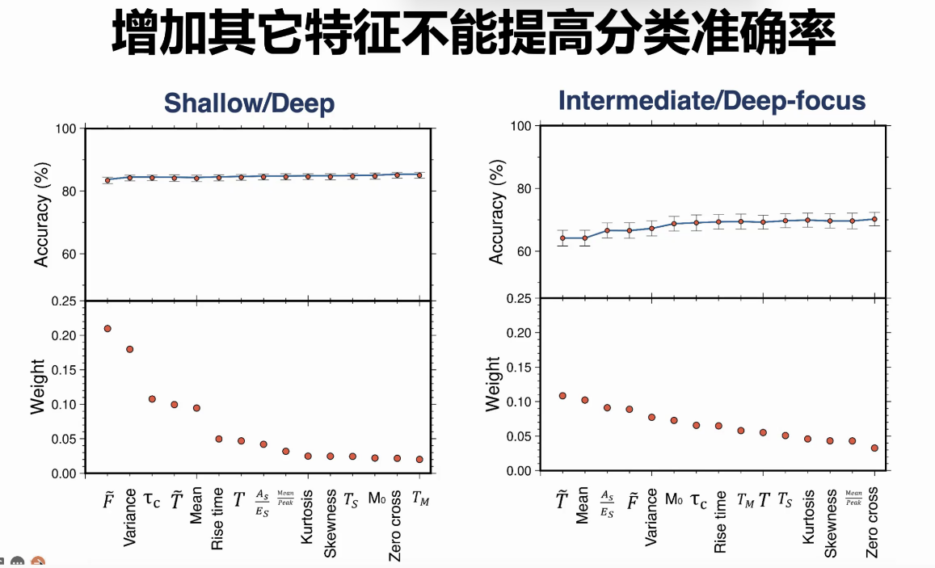
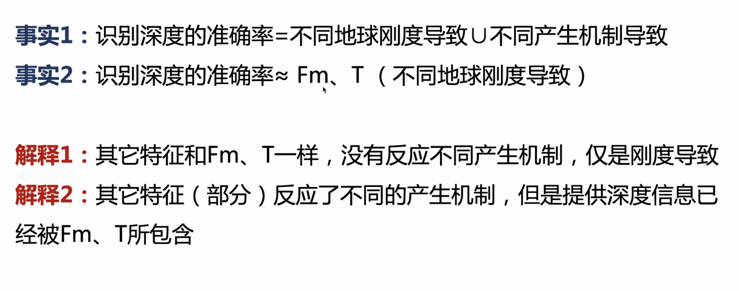
介绍深地震和震源时间函数
介绍前人用震源时间函数研究深地震结果
用机器学习重新检验深地震的震源时间函数特征
总结

Slide 27
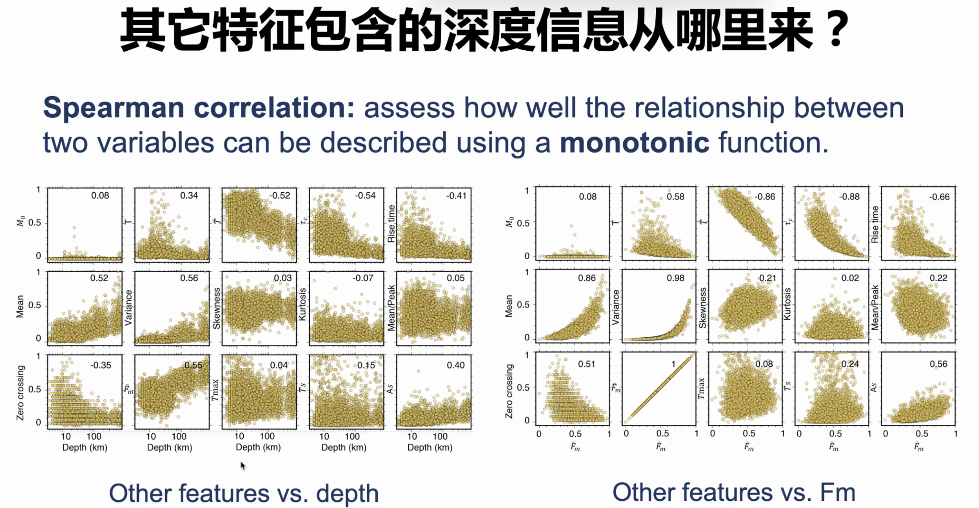
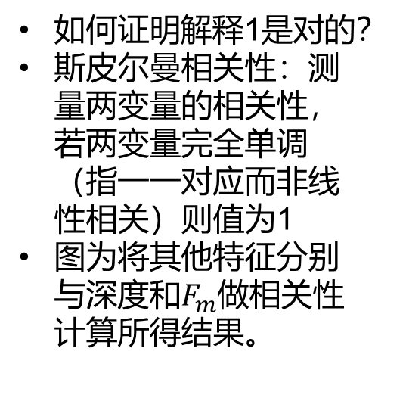
介绍深地震和震源时间函数
介绍前人用震源时间函数研究深地震结果
用机器学习重新检验深地震的震源时间函数特征
总结
图解
如何证明解释1是对的？
斯皮尔曼相关性：测量两变量的相关性，若两变量完全单调（指一一对应而非线性相关）则值为1
图为将其他特征分别与深度和$F_{m}$做相关性计算所得结果。

Slide 28
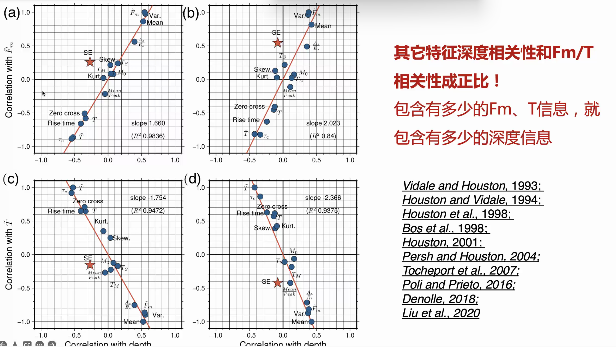
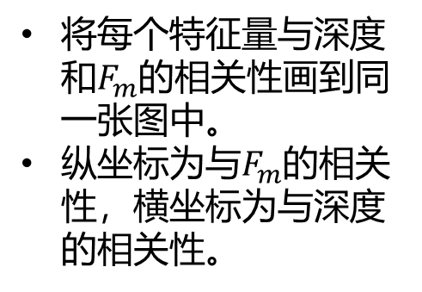
介绍深地震和震源时间函数
介绍前人用震源时间函数研究深地震结果
用机器学习重新检验深地震的震源时间函数特征
总结
图解
将每个特征量与深度和$F_{m}$的相关性画到同一张图中。
纵坐标为与$F_{m}$的相关性，横坐标为与深度的相关性。

Slide 29
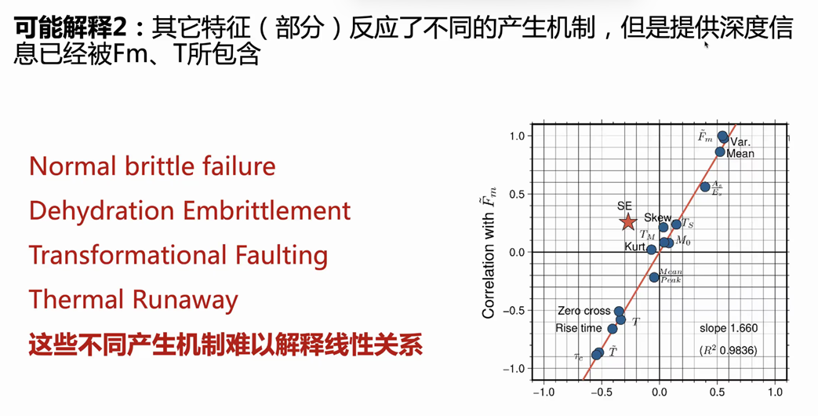
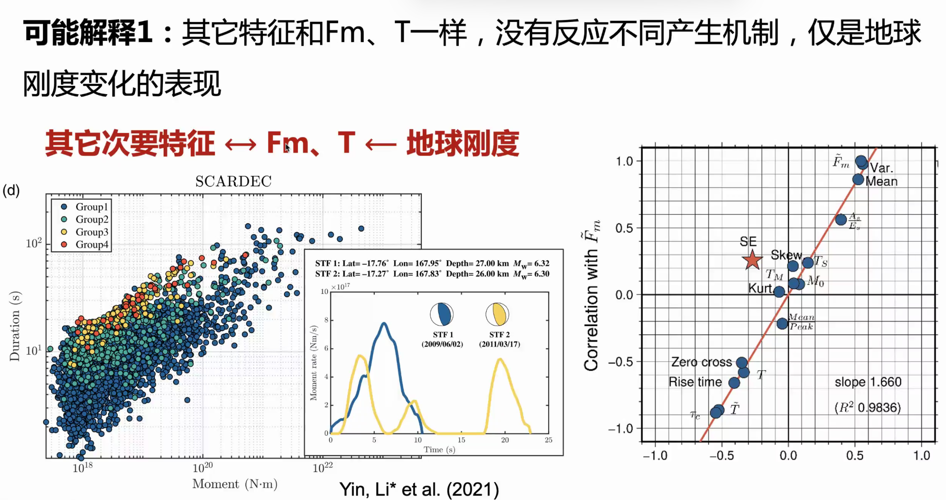
介绍深地震和震源时间函数
介绍前人用震源时间函数研究深地震结果
用机器学习重新检验深地震的震源时间函数特征
总结

Slide 30
介绍深地震和震源时间函数
介绍前人用震源时间函数研究深地震结果
用机器学习重新检验深地震的震源时间函数特征
总结
地震矩释放过程是否因震源产生机制不同而不同？
深、中、浅地震的震源时间函数是否不同？确实不同
如果存在，是因为震源产生机制导致的吗？不是

Slide 31
介绍深地震和震源时间函数
介绍前人用震源时间函数研究深地震结果
用机器学习重新检验深地震的震源时间函数特征
总结
地震矩释放过程是否因震源产生机制不同而不同？
地球刚度的深度变化控制了地震矩的释放过程，与震源机制无关。
除去普适性的介质性质控制，不同产生机制的地震的地震矩释放过程是相似的

Slide 32
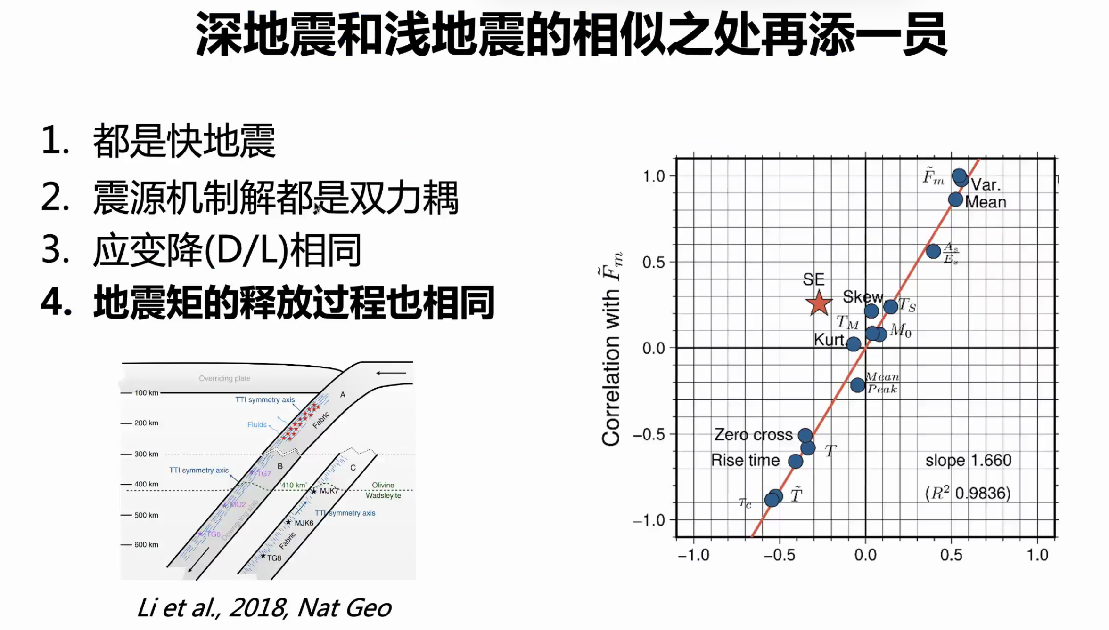
介绍深地震和震源时间函数
介绍前人用震源时间函数研究深地震结果
用机器学习重新检验深地震的震源时间函数特征
总结

Slide 33
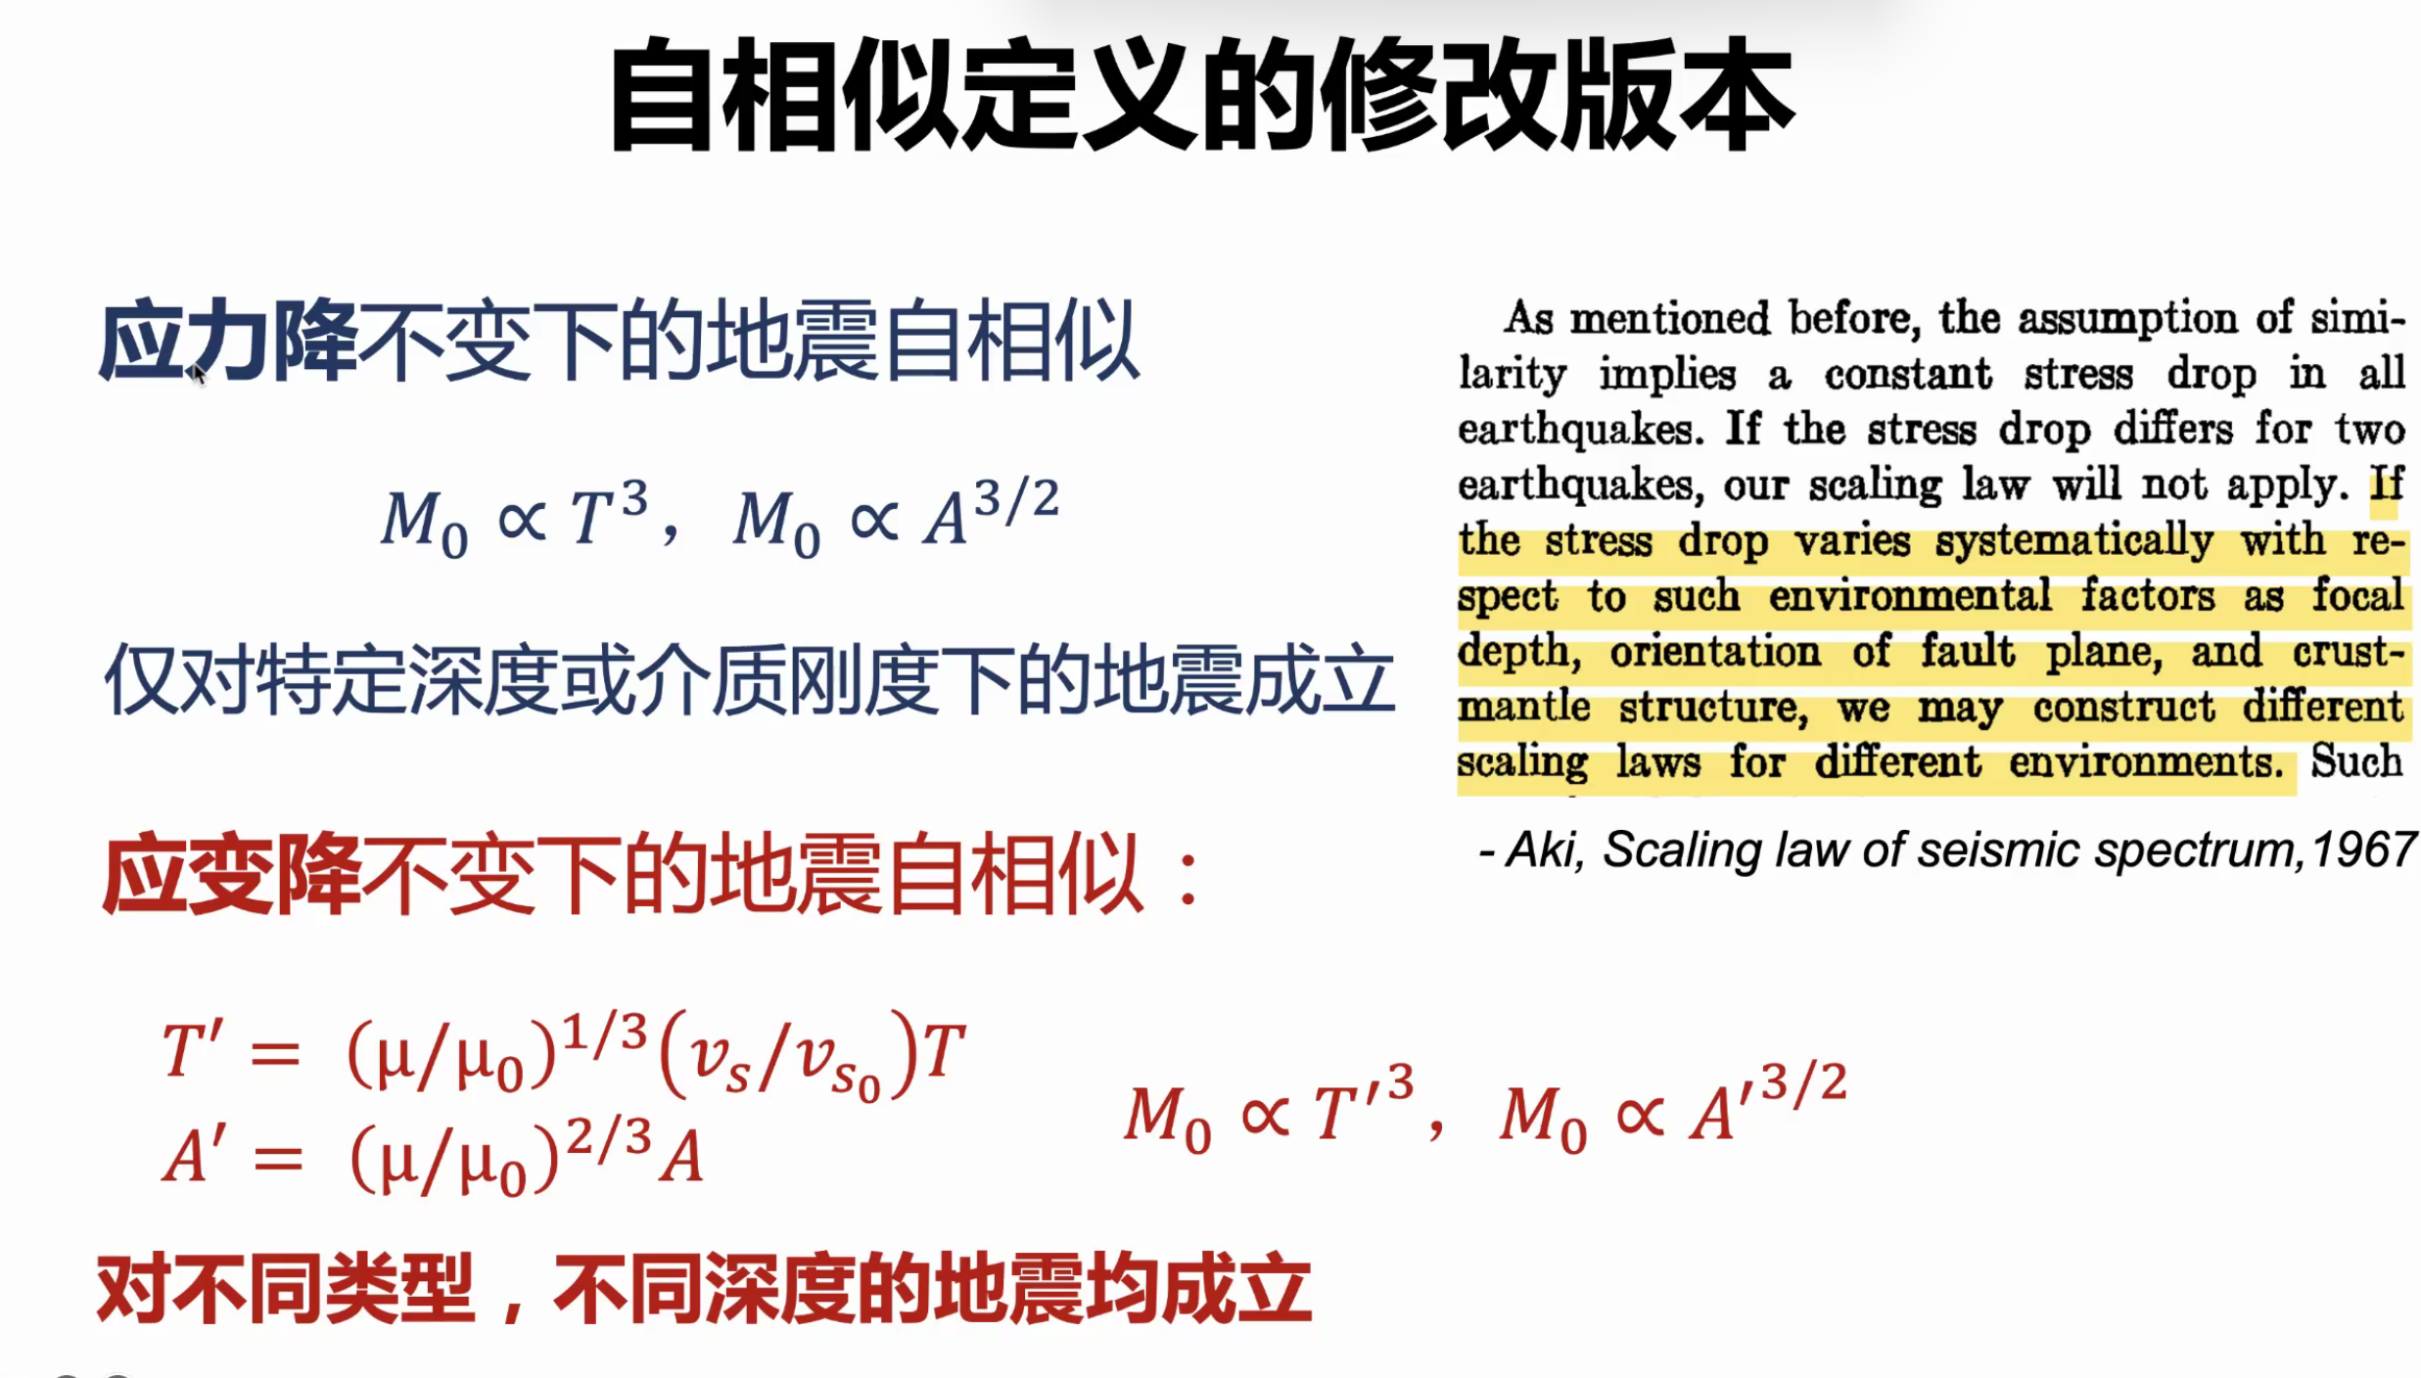
介绍深地震和震源时间函数
介绍前人用震源时间函数研究深地震结果
用机器学习重新检验深地震的震源时间函数特征
总结
图解
应力降与应变降不变下的地震自相似情况不一样。
对应变降不变下，需要做刚度的校正，校正后适用面变广。

Slide 34
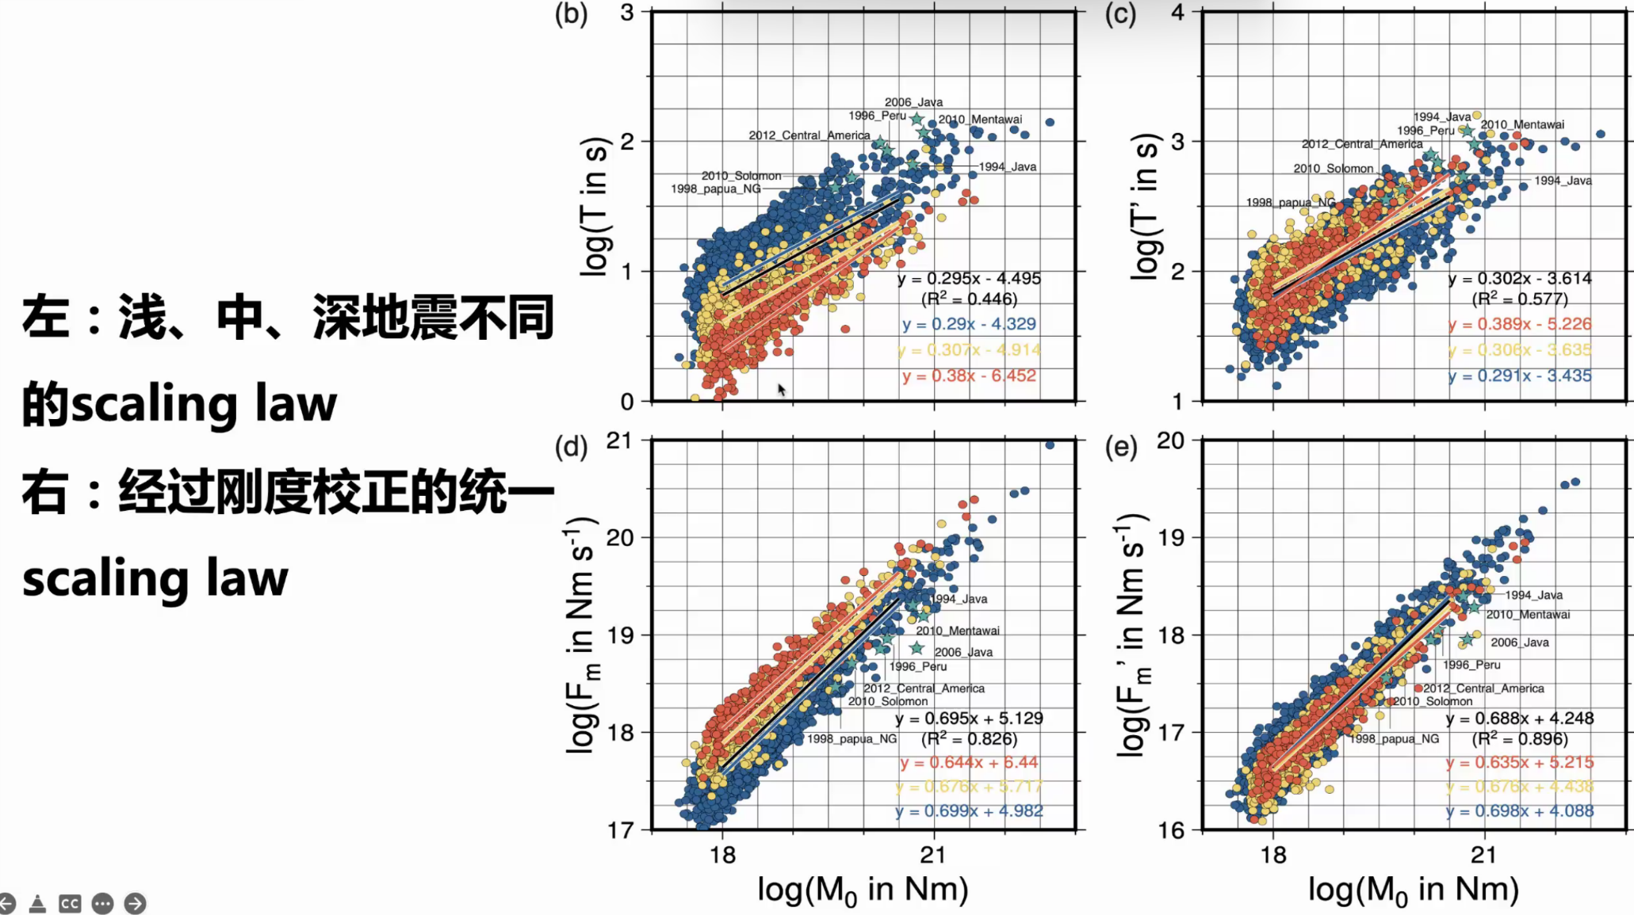
介绍深地震和震源时间函数
介绍前人用震源时间函数研究深地震结果
用机器学习重新检验深地震的震源时间函数特征
总结
图解
Scaling law表现为截距，刚度校正后截距差距变小了。

Slide 35
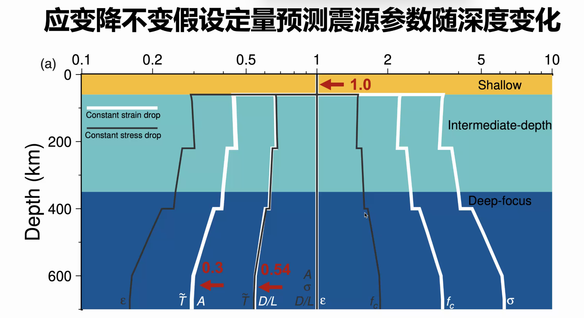
介绍深地震和震源时间函数
介绍前人用震源时间函数研究深地震结果
用机器学习重新检验深地震的震源时间函数特征
总结
图解
可用于震源参数的模拟。
黑色为应力降不变所得结果，白色为应变降不变所得结果。

Slide 36
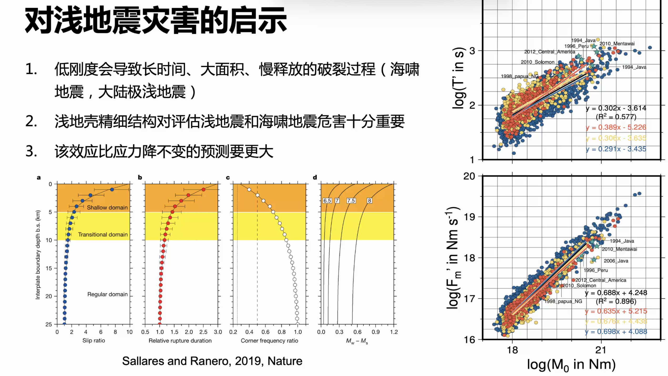
介绍深地震和震源时间函数
介绍前人用震源时间函数研究深地震结果
用机器学习重新检验深地震的震源时间函数特征
总结

Slide 37
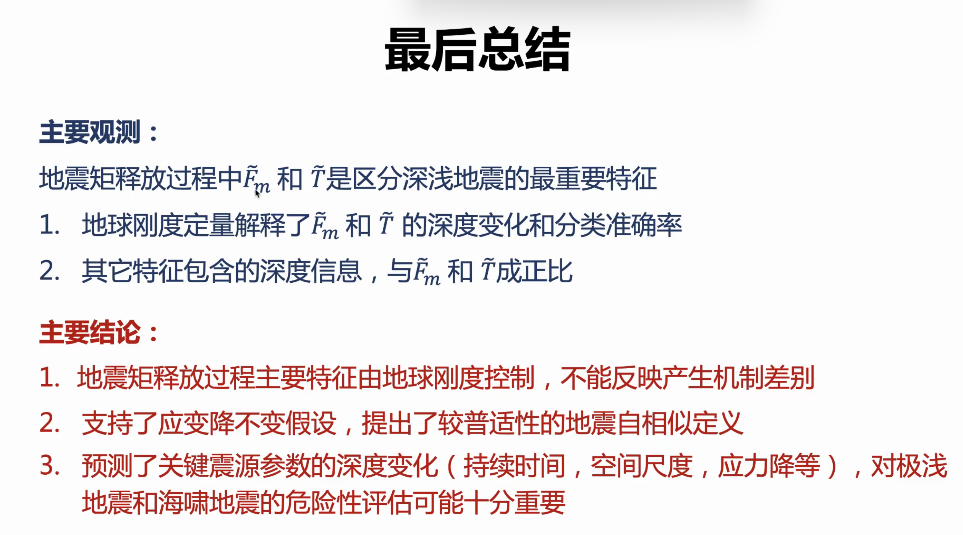
介绍深地震和震源时间函数
介绍前人用震源时间函数研究深地震结果
用机器学习重新检验深地震的震源时间函数特征
总结

Slide 38
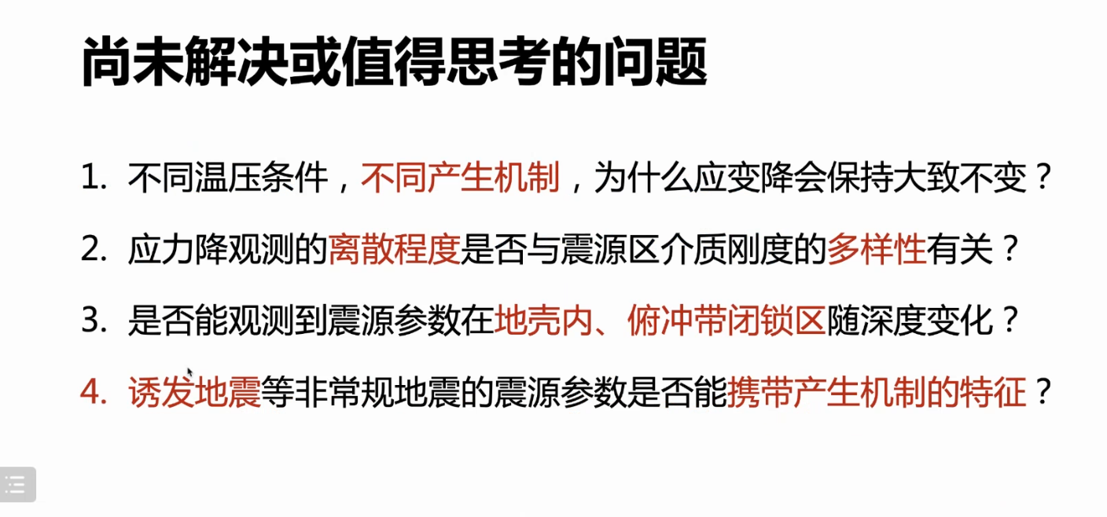
介绍深地震和震源时间函数
介绍前人用震源时间函数研究深地震结果
用机器学习重新检验深地震的震源时间函数特征
总结

Slide 39

欢迎大家提问讨论
报告人：邝晔旸
报告日期：2022/5/23

